Slide 1



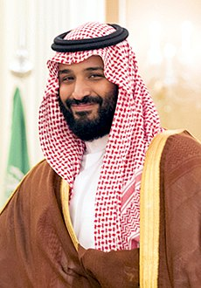
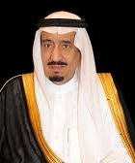







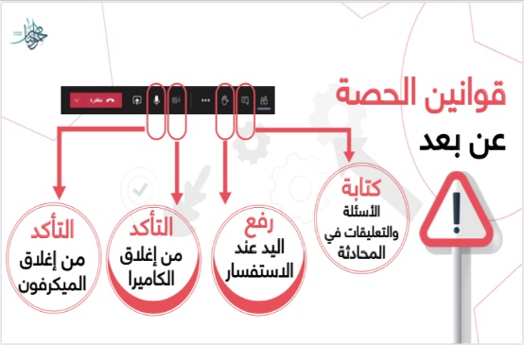







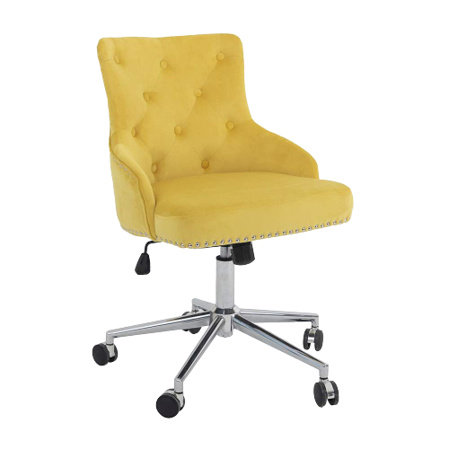



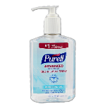


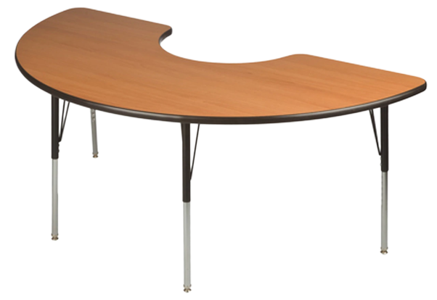







الموضوع : الدرس (١) الحركة
ليس العلم
ما حفظ
إنما العلم ما نفع
التاريخ : -7-1442هـ
اليوم : الاحد- الاثنين- الثلاثاء- الخميس
المادة : علوم
الوحدة(٥): القوى والطاقة
الفصل(١١): استعمال القوى
الدرس(١):الحركة
نجمة اليوم
قراءة الصور
جدول التعلم
ننطلق
الحضور
الدعاء
ما هو
شعوركِ اليوم ؟
التفكير الناقد

Slide 2

أبدأ مسائي بـ
((أَمْسَيْنَا وَأَمْسَى الْمُلْكُ لِلَّهِ، وَالْحَمْدُ لِلَّهِ لَا إِلَهَ إِلَّا اللهُ، وَحْدَهُ لَا شَرِيكَ لَهُ، لَهُ الْمُلْكُ وَلَهُ الْحَمْدُ وَهُوَ عَلَى كُلِّ شَيْءٍ قَدِيرٌ، رَبِّ أَسْأَلُكَ خَيْرَ مَا فِي هَذِهِ اللَّيْلَةِ وَخَيْرَ مَا بَعْدَهَا، وَأَعُوذُ بِكَ مِنْ شَرِّ مَا فِي هَذِهِ اللَّيْلَةِ وَشَرِّ مَا بَعْدَهَا، رَبِّ أَعُوذُ بِكَ مِنَ الْكَسَلِ وَسُوءِ الْكِبَرِ، رَبِّ أَعُوذُ بِكَ مِنْ عَذَابٍ فِي النَّارِ وَعَذَابٍ فِي الْقَبْرِ)).

Slide 3



قراءة الصور
رب اشرح لي صدري ويسر لي أمري وأحلل عقدة من لساني يفقه قولي باسم الله الفتاح اللهم لا سهل إلا ما جعلته سهلًا فإنك إن شئت تجعل الصعب سهلًا يا أرحم الراحمين.
جدول التعلم
ننطلق
الحضور
الدعاء
التفكير الناقد

Slide 4








قوانين التعلم عن بعد :
عدم الكتابة في دردشة الاجتماع إلا بإذن المعلم
إغلاق مكبّر الصوت و عدم فتحه إلا بإذن المعلم.
رفع اليد عند المشاركة
و انتظار الموافقة.
الحضور قبل الحصة الدراسية و عدم المغادرة إلا بعد انتهائها.
حل الواجبات و إرسالها في الموعد المحدد.
المشاركة و التفاعل أثناء الحصة.
المراجعة اليومية للدروس السابقة.

Slide 5







قراءة الصور
٣
٢
١
جدول التعلم
ننطلق
الحضور
الدعاء
التفكير الناقد
اختاري الوجه الذي يُعبّر عن
مشاعركِ واكتبي رقمه

Slide 6





هيا نساعد حنان
للوصول الى المعرض
تحتاجح حنان حل مجموعة
من الأسئلة حتى تستطيع
الوصول
ابدأ
مراجعة الدرس السابق

Slide 7
لقد وصلت شكراً لكم على المساعدة
1
2
4
3

Slide 8




تكون الصدأ على الحديد مثال على تغير
كيميائي
فيزيائي

Slide 9
التفاعلات التي تطلق الطاقة تسمى تفاعلات
طاردة
ماصة

Slide 10
المواد التي تكشف عن الاحماض والقواعد تسى
كواشف
املاح

Slide 11
العناصر التي لاتتفاعل مع العناصر الأخرى تسمى
الغازات النبيلة
الهالوجينات

Slide 12




Slide 13


الواجب
التقويم
الشرح
اسكشف
الاهداف
التهيئة
خبرات
سابقة
أميرتي المبدعة افتحي الرابط واكتبي اسمك واجيبي على السؤال
مراجعة الدرس السابق

Slide 14

قراءة الصور
جدول التعلم
ننطلق
الحضور
الدعاء
التفكير الناقد

Slide 15

قراءة الصور
جدول التعلم
ننطلق
الحضور
الدعاء
التفكير الناقد

Slide 16

قراءة الصور
جدول التعلم
ننطلق
الحضور
الدعاء
التفكير الناقد

Slide 17


الواجب
التقويم
الشرح
اسكشف
الاهداف
التهيئة
خبرات
سابقة
1
1  ماعنوان الوحدة؟
2  ماعنوان الفصل؟
3  ماموضوع درسنا اليوم ؟
4  هل سبق درسنا هذا الموضوع ؟
بطاقة دخول
نجمة اليوم

Slide 18
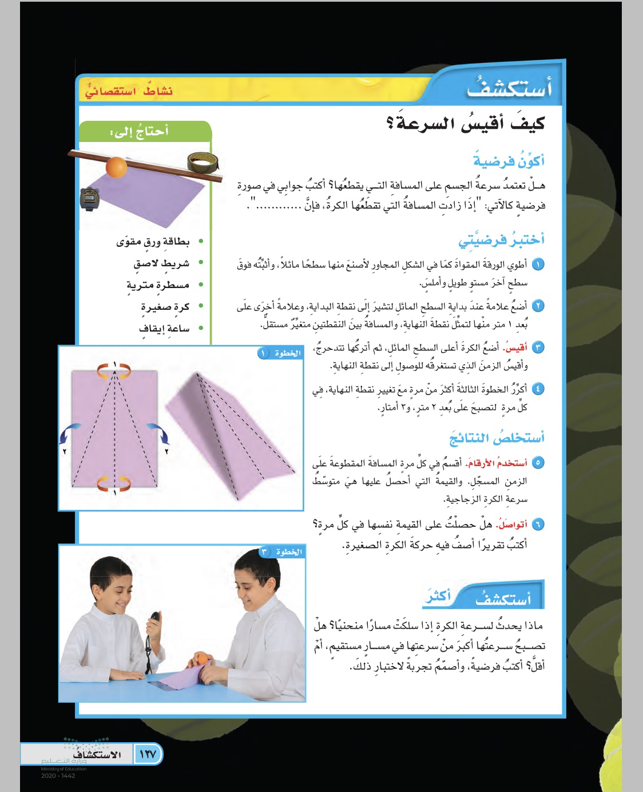
شاهدي الفيديو يشرح استكشف صفحة ١٢٧
قراءة الصور
https://m.yout-ube.com/watch?v=XJ9xzTKej40
جدول التعلم
الحضور
الدعاء
التفكير الناقد

Slide 19
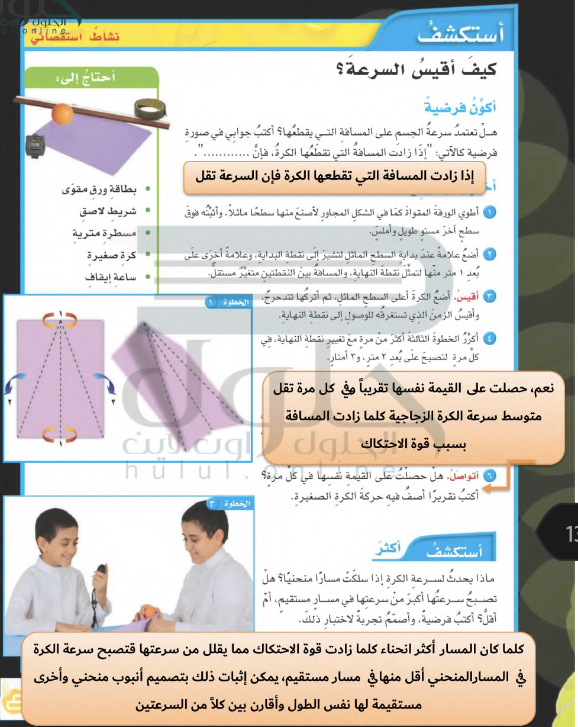
قراءة الصور
جدول التعلم
ننطلق
الحضور
الدعاء
التفكير الناقد

Slide 20

الواجب
التقويم
الشرح
اسكشف
الاهداف
التهيئة
خبرات
سابقة
أنتن رائعات

Slide 21
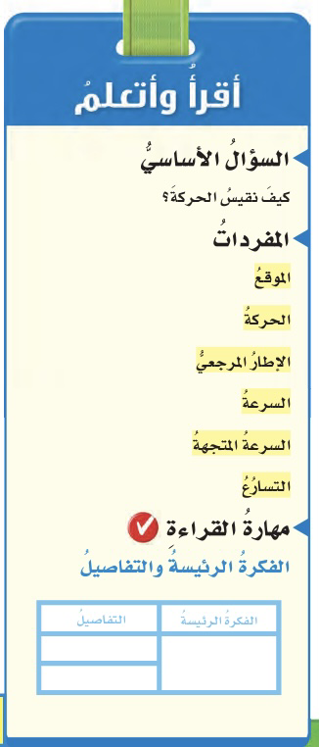
قراءة الصور
جدول التعلم
ننطلق
الحضور
الدعاء
التفكير الناقد

Slide 22

الواجب
الغلق
التقويم
العرض
الأهداف
المكون
التمهيد
خبرات
سابقة
السطر
الإملائي
أميرتي قائدة الغد المشرق افتحي كتاب الطالبة
صفحة ١٢٨-١٢٩
توقعي أهداف درسنا
نجمة اليوم

Slide 23
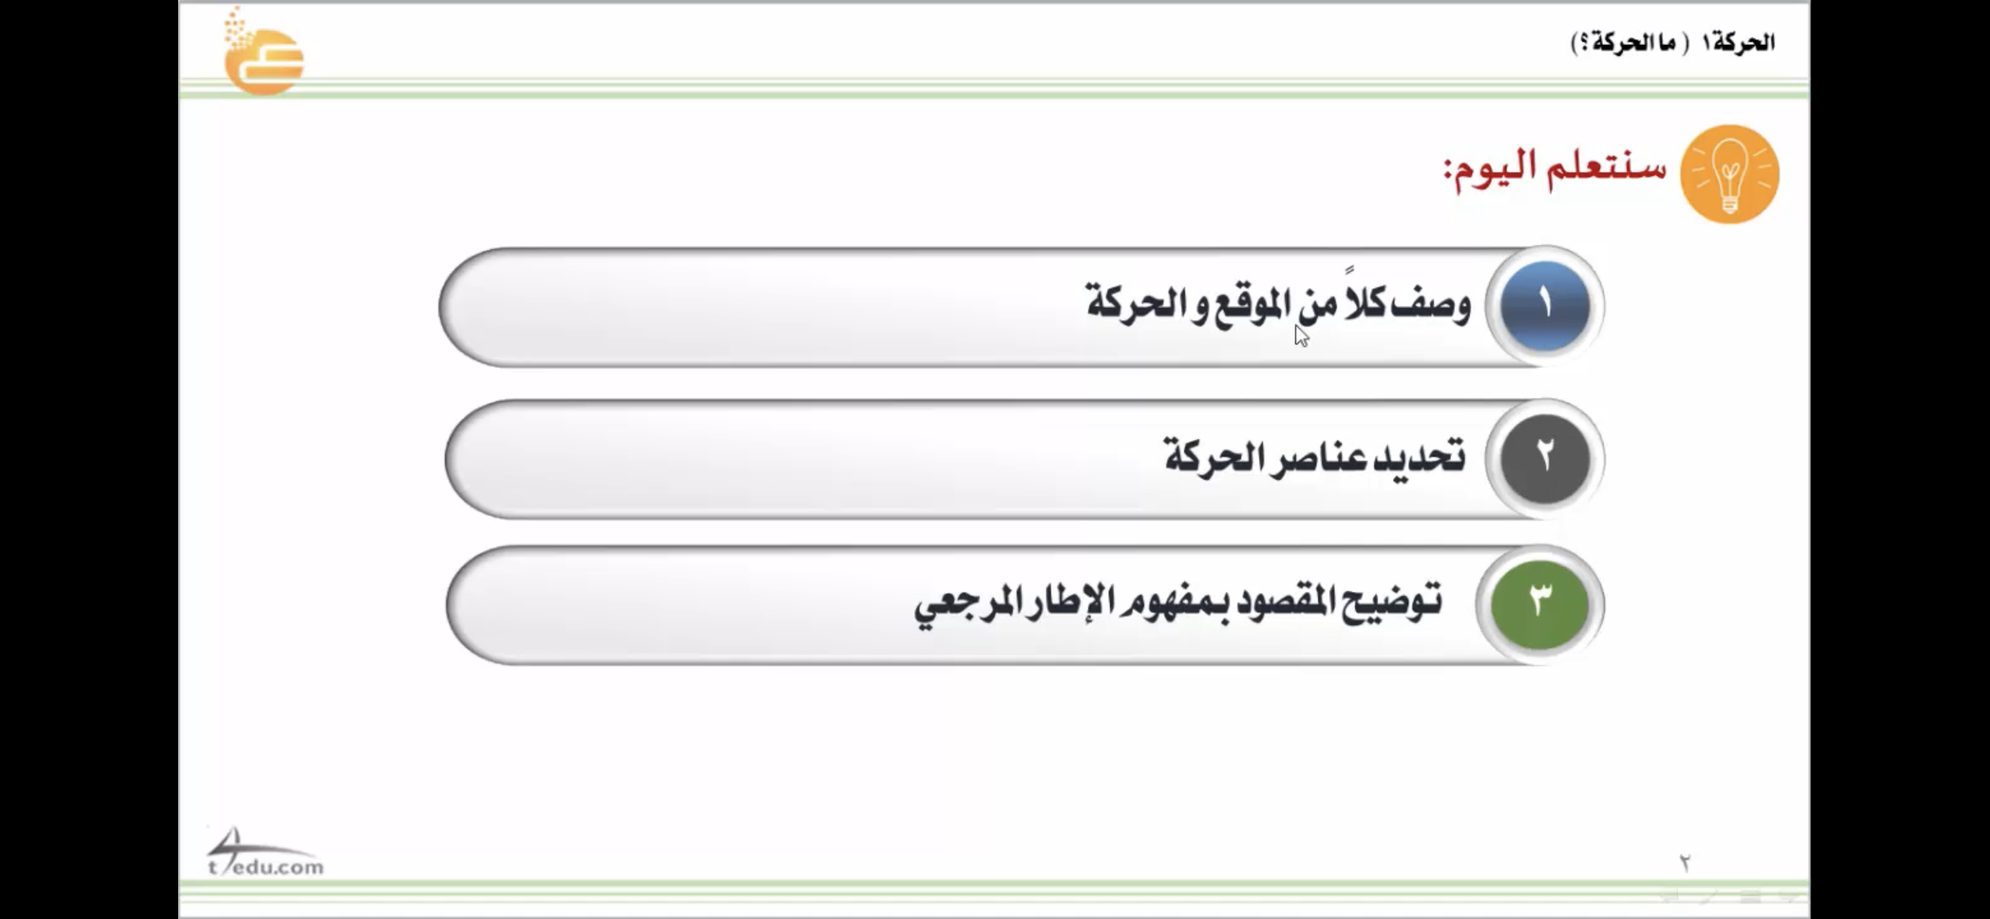
الواجب
التقويم
الشرح
اسكشف
الاهداف
التهيئة
خبرات
سابقة

Slide 24
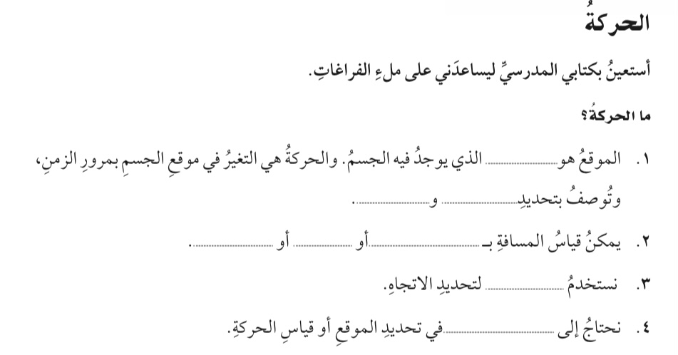
الواجب
التقويم
الشرح
اسكشف
الاهداف
التهيئة
خبرات
سابقة
تصفحي الكتاب واجيبي على الفراغات بعد قراءة النص واستيعابه :
صفحة ١٢٨-١٢٩

Slide 25
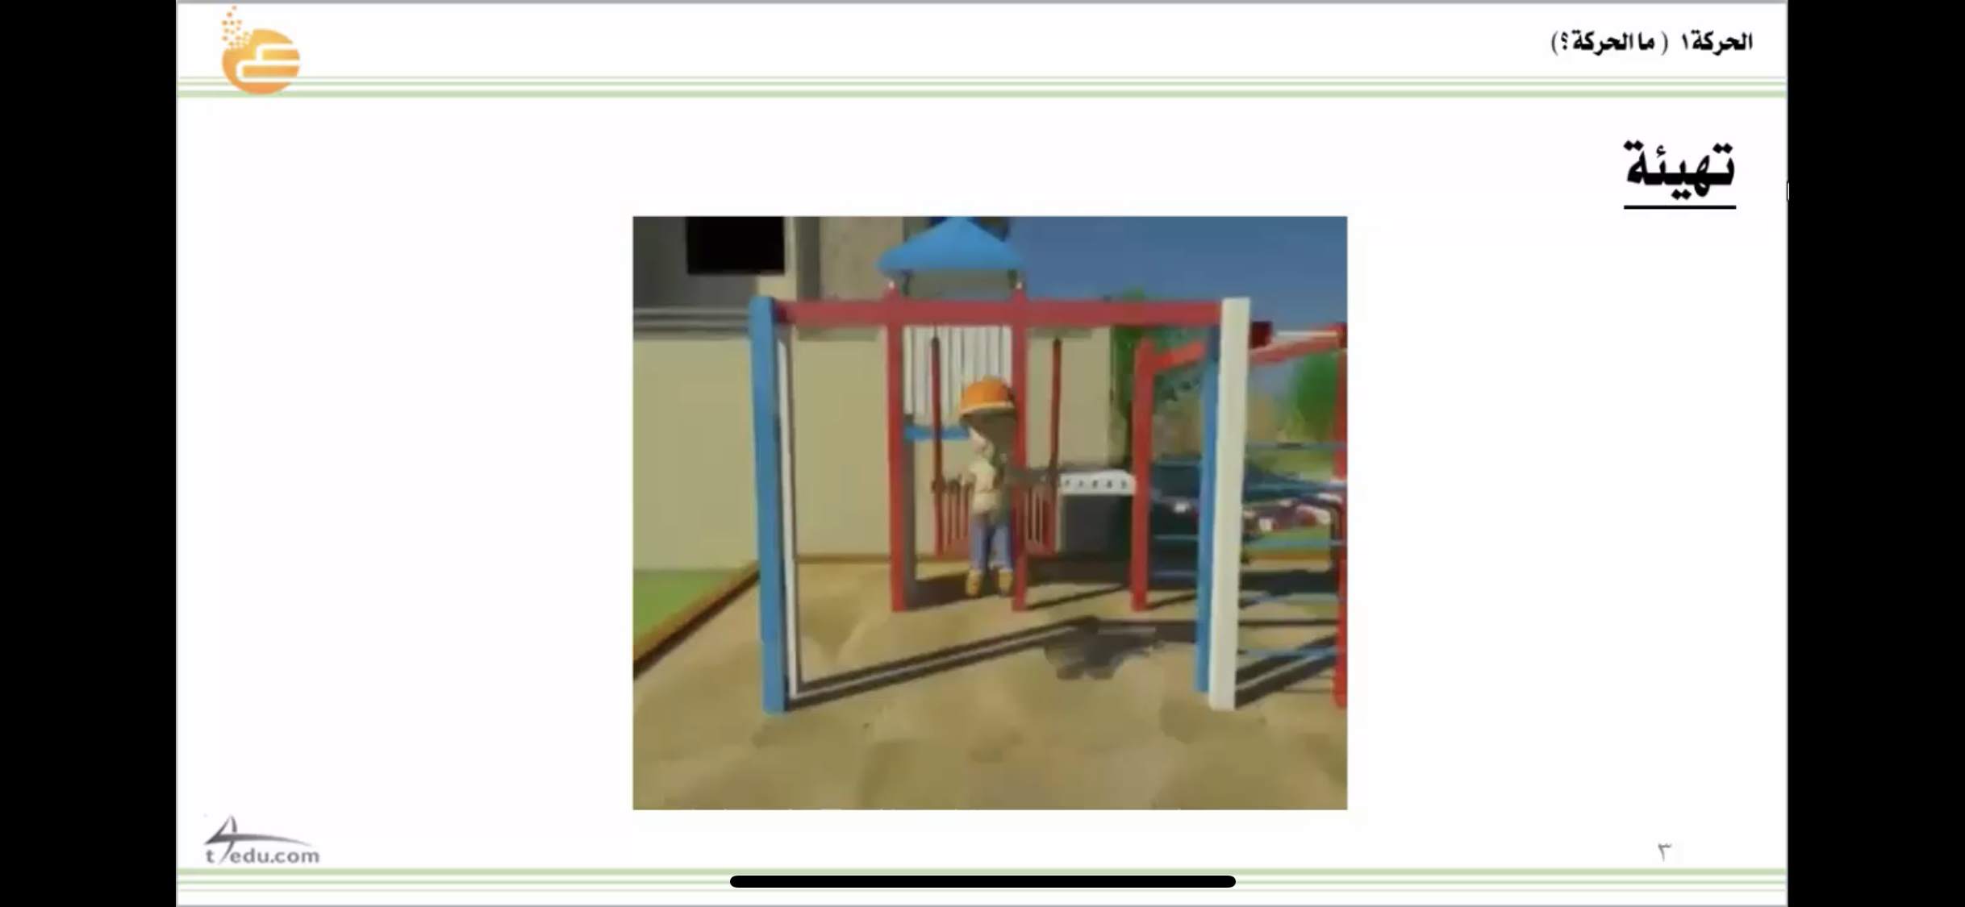
الواجب
التقويم
الشرح
اسكشف
الاهداف
التهيئة
خبرات
سابقة
نشاهد الفيديو في منصة مدرستي .

Slide 26
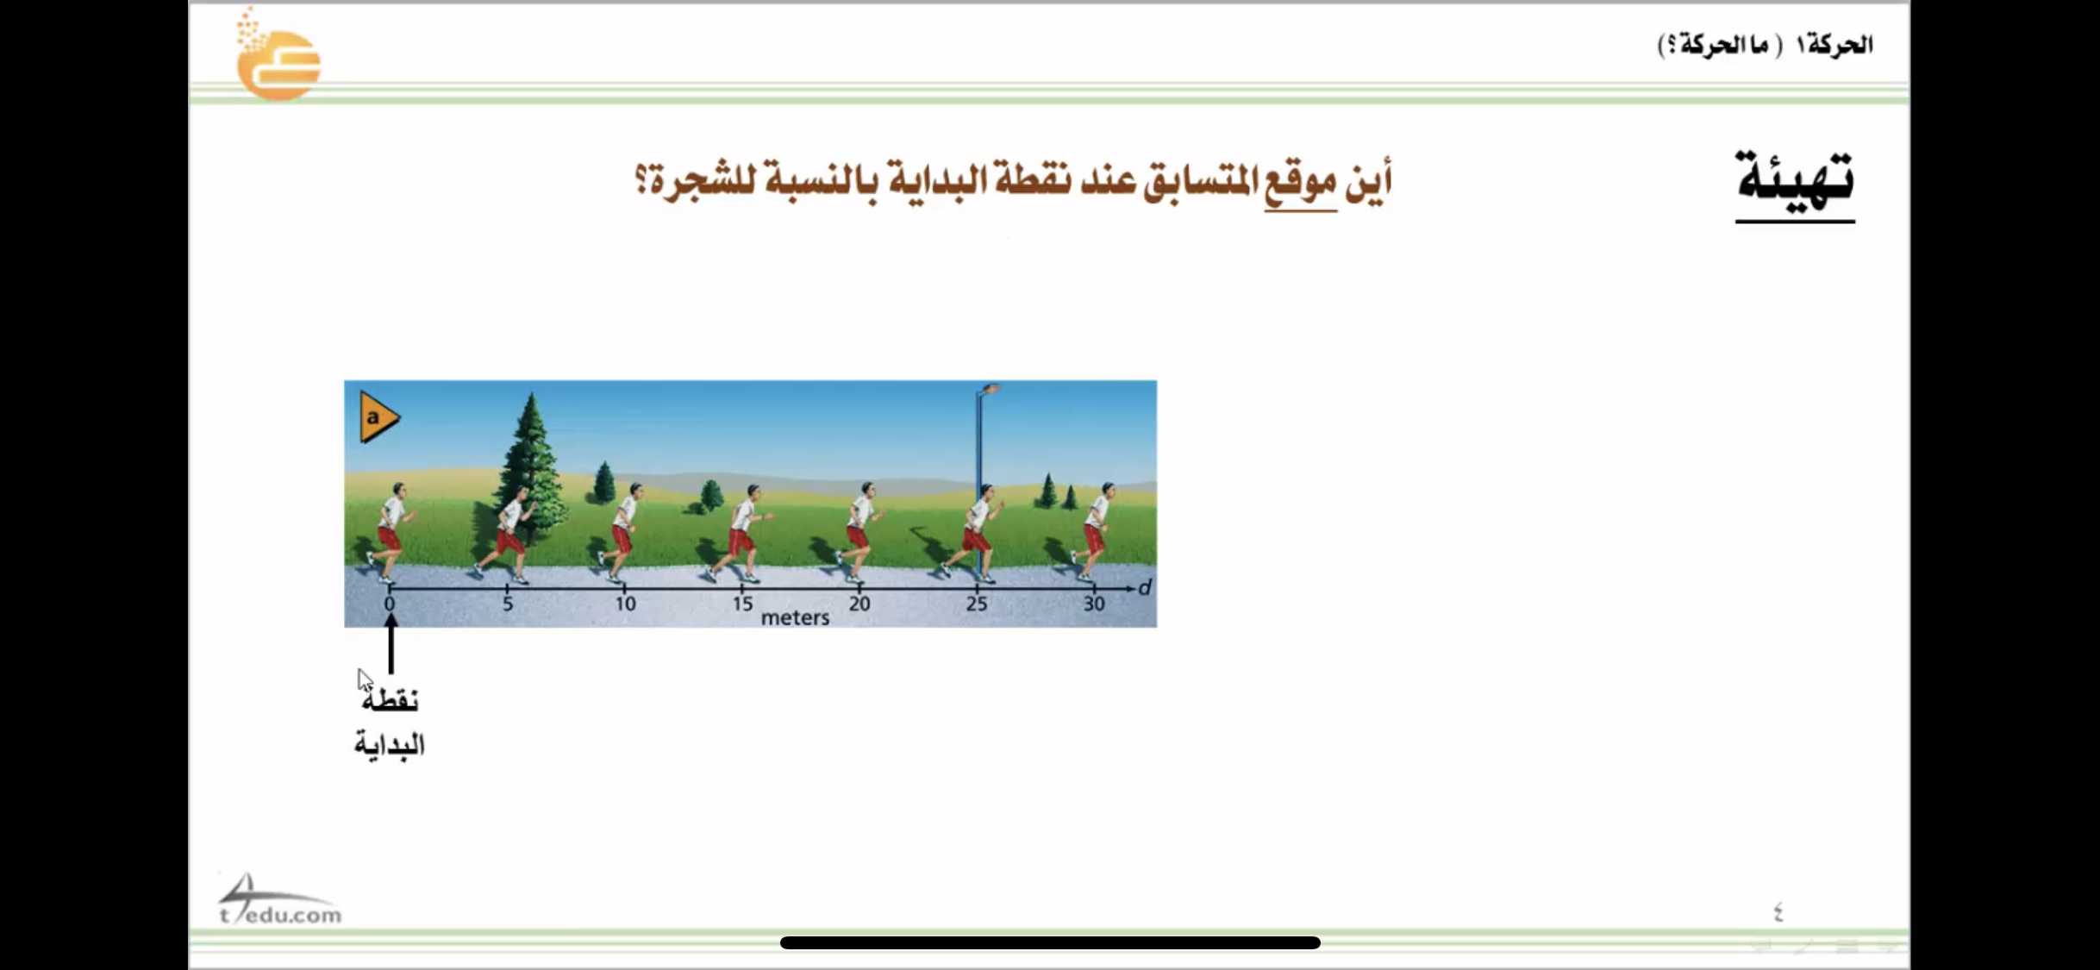
الواجب
التقويم
الشرح
اسكشف
الاهداف
التهيئة
خبرات
سابقة

Slide 27
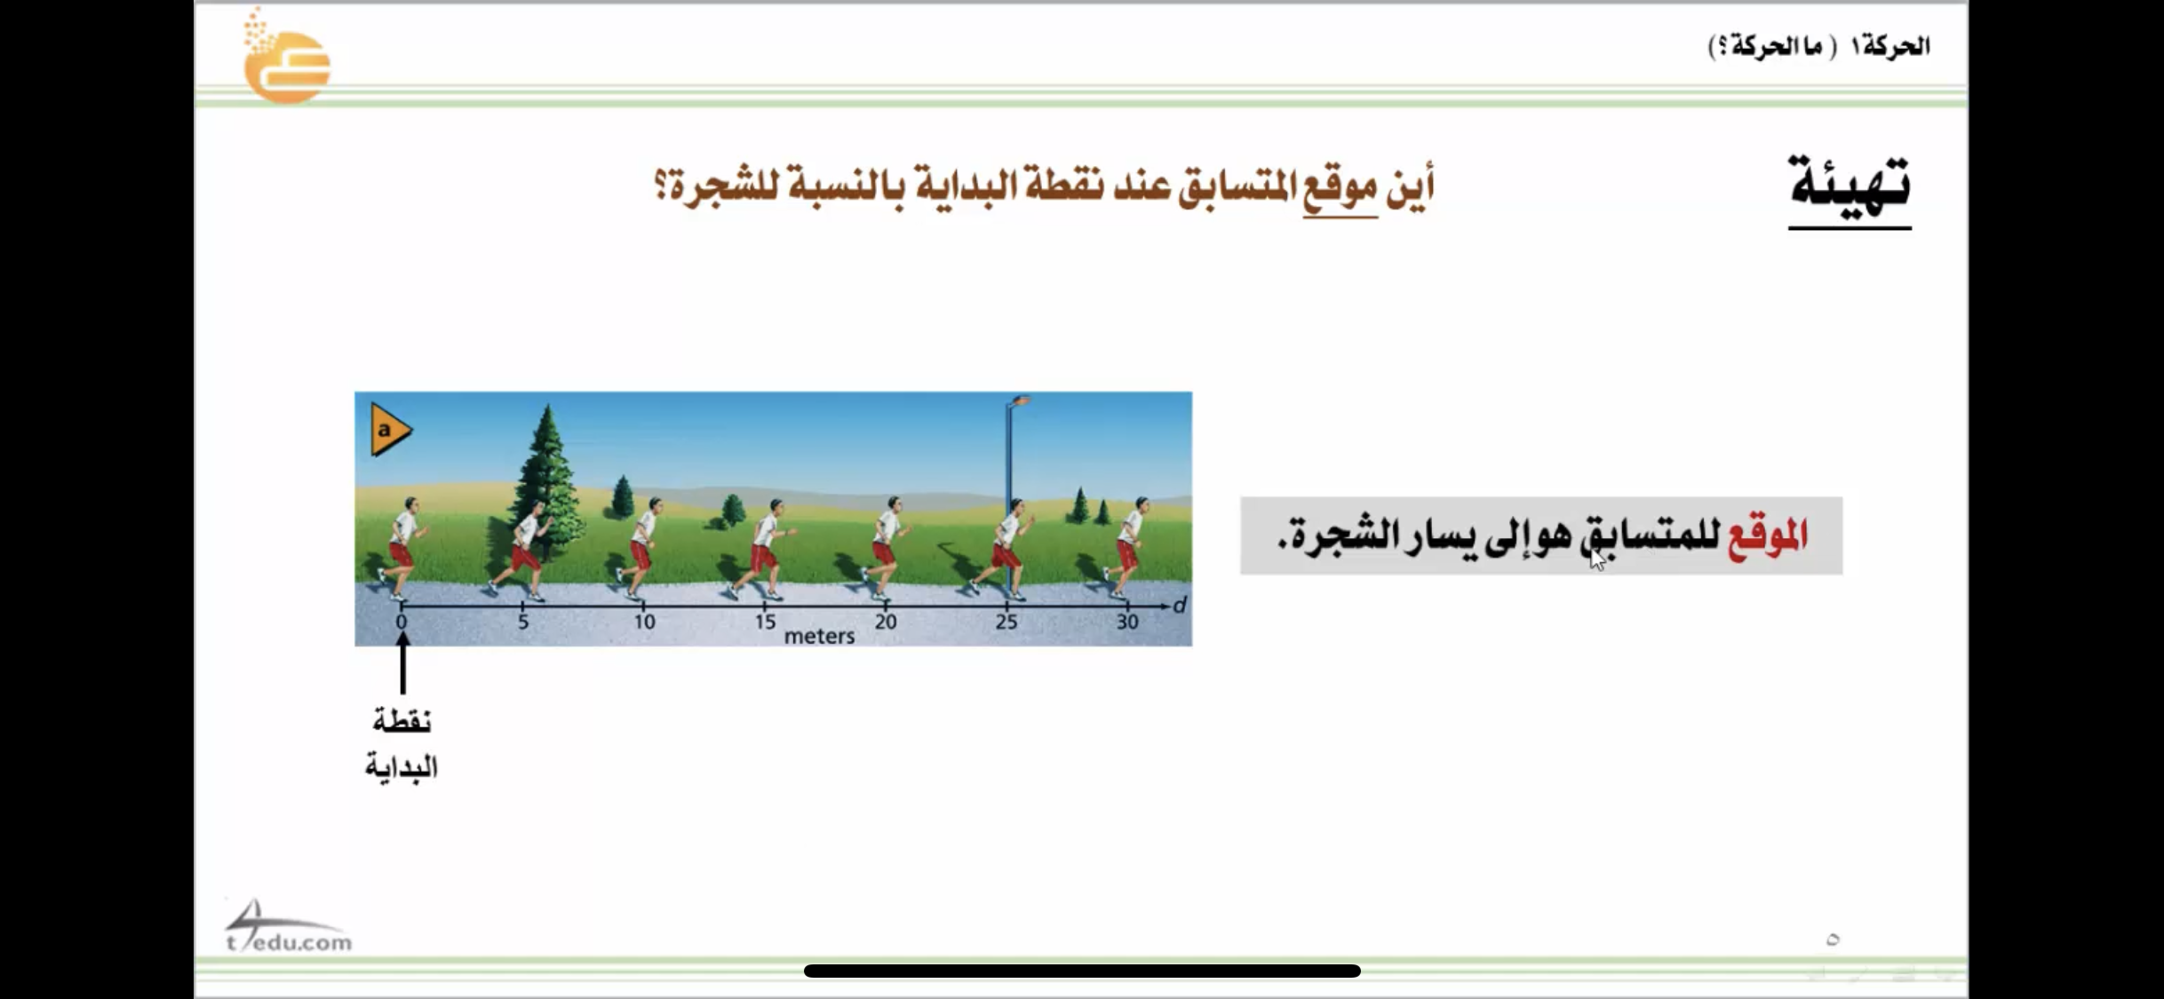
الواجب
التقويم
الشرح
اسكشف
الاهداف
التهيئة
خبرات
سابقة

Slide 28
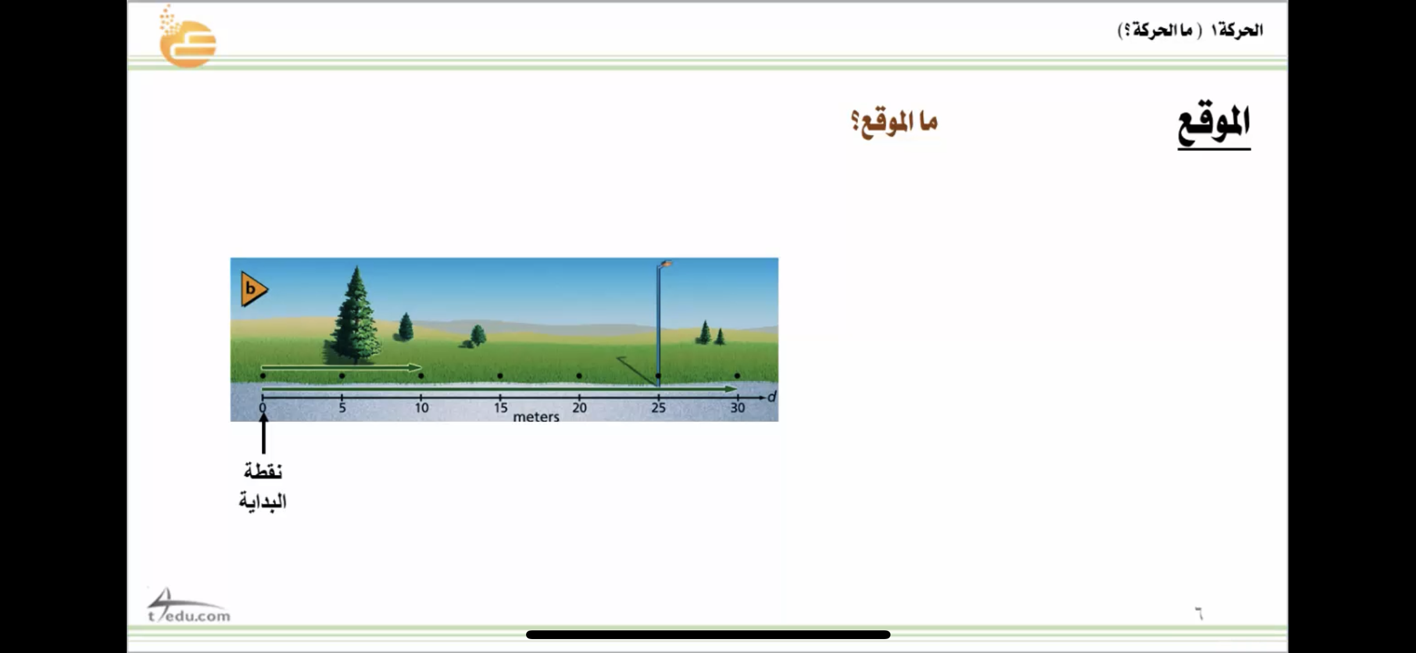
الواجب
التقويم
الشرح
اسكشف
الاهداف
التهيئة
خبرات
سابقة

Slide 29
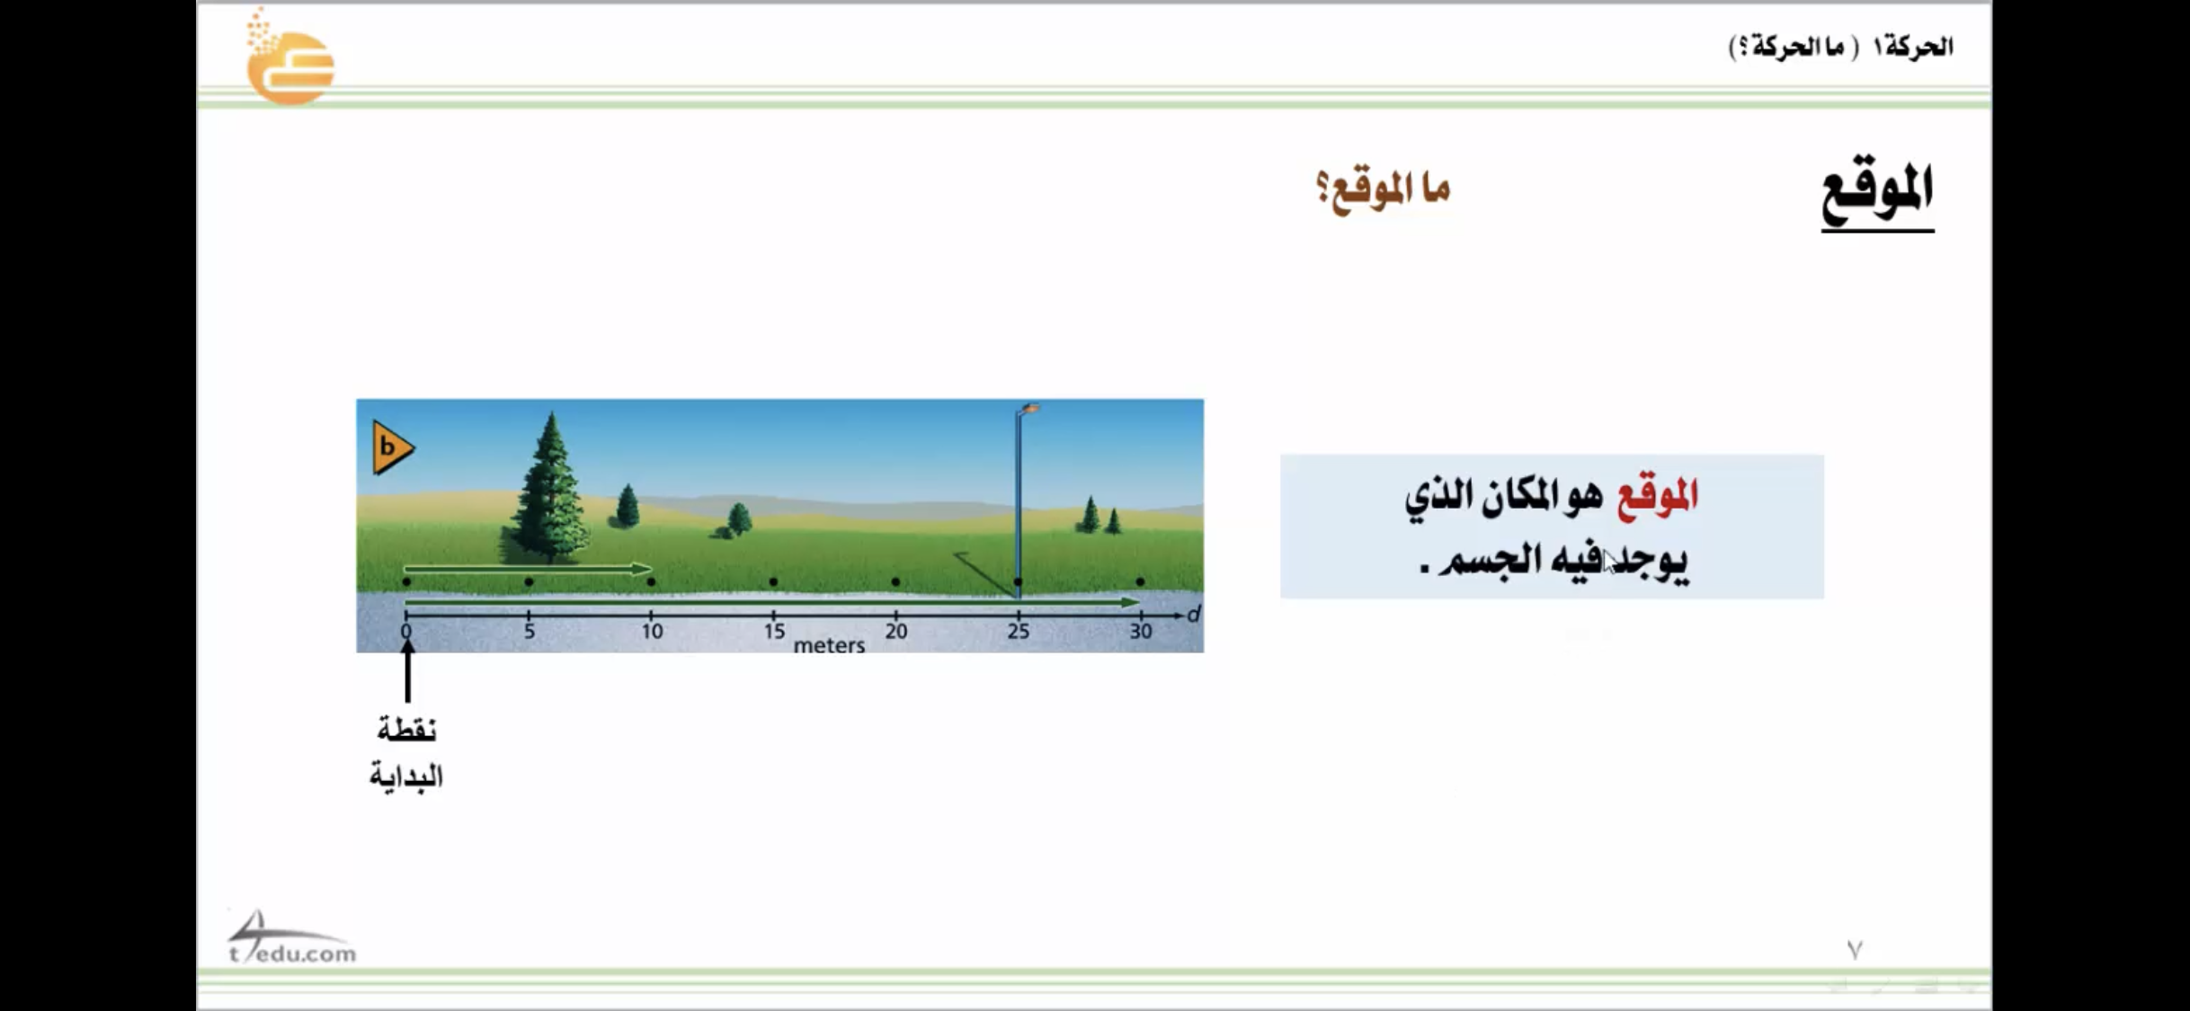
الواجب
التقويم
الشرح
اسكشف
الاهداف
التهيئة
خبرات
سابقة

Slide 30
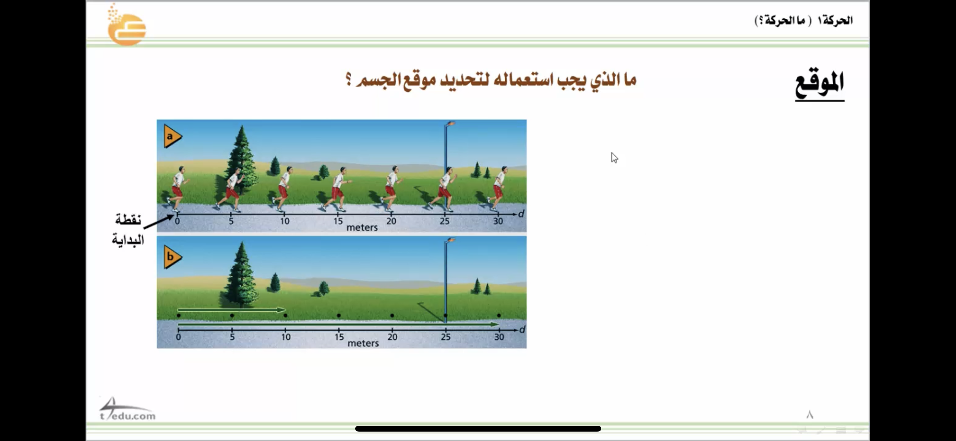
الواجب
التقويم
الشرح
اسكشف
الاهداف
التهيئة
خبرات
سابقة

Slide 31
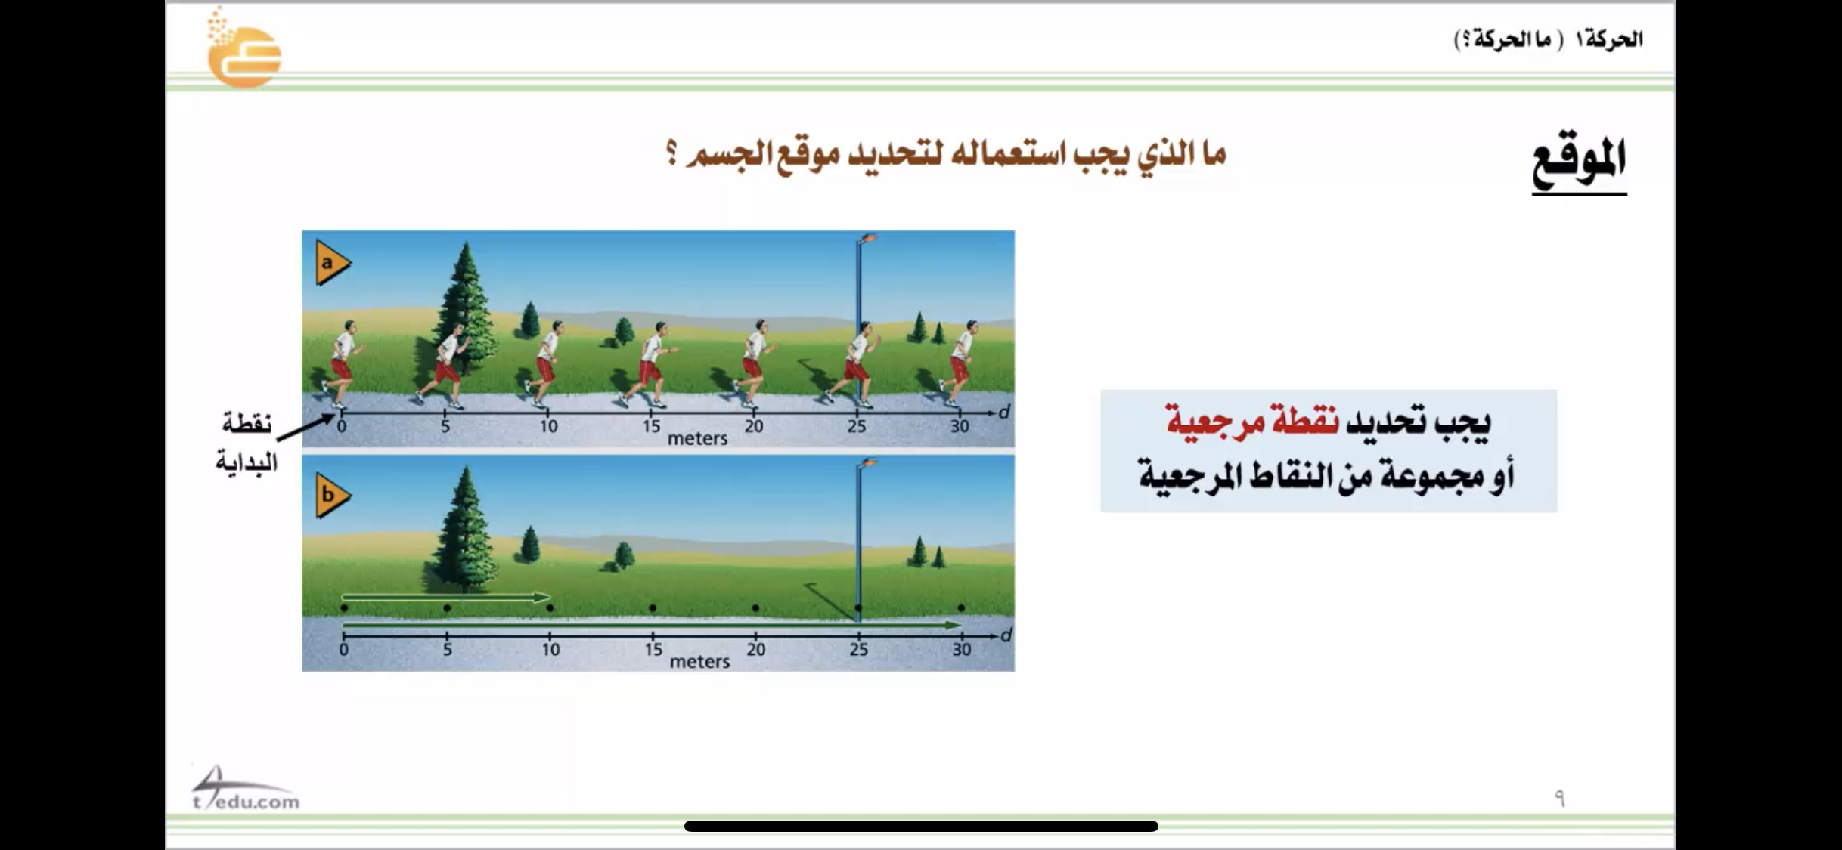
الواجب
التقويم
الشرح
اسكشف
الاهداف
التهيئة
خبرات
سابقة

Slide 32
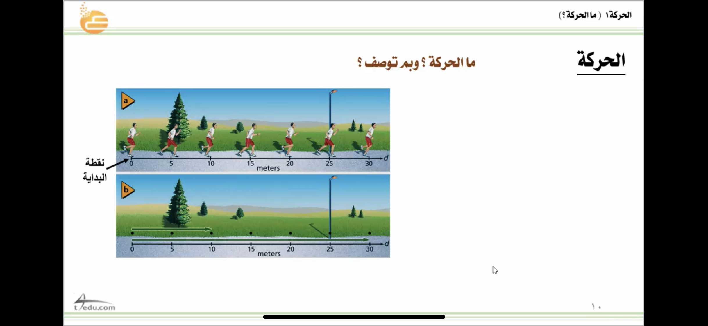
الواجب
التقويم
الشرح
اسكشف
الاهداف
التهيئة
خبرات
سابقة

Slide 33
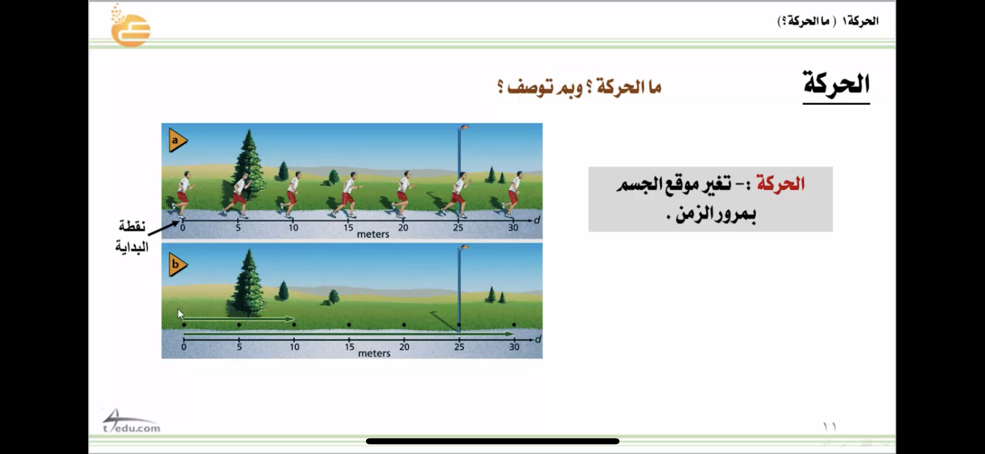
الواجب
التقويم
الشرح
اسكشف
الاهداف
التهيئة
خبرات
سابقة

Slide 34
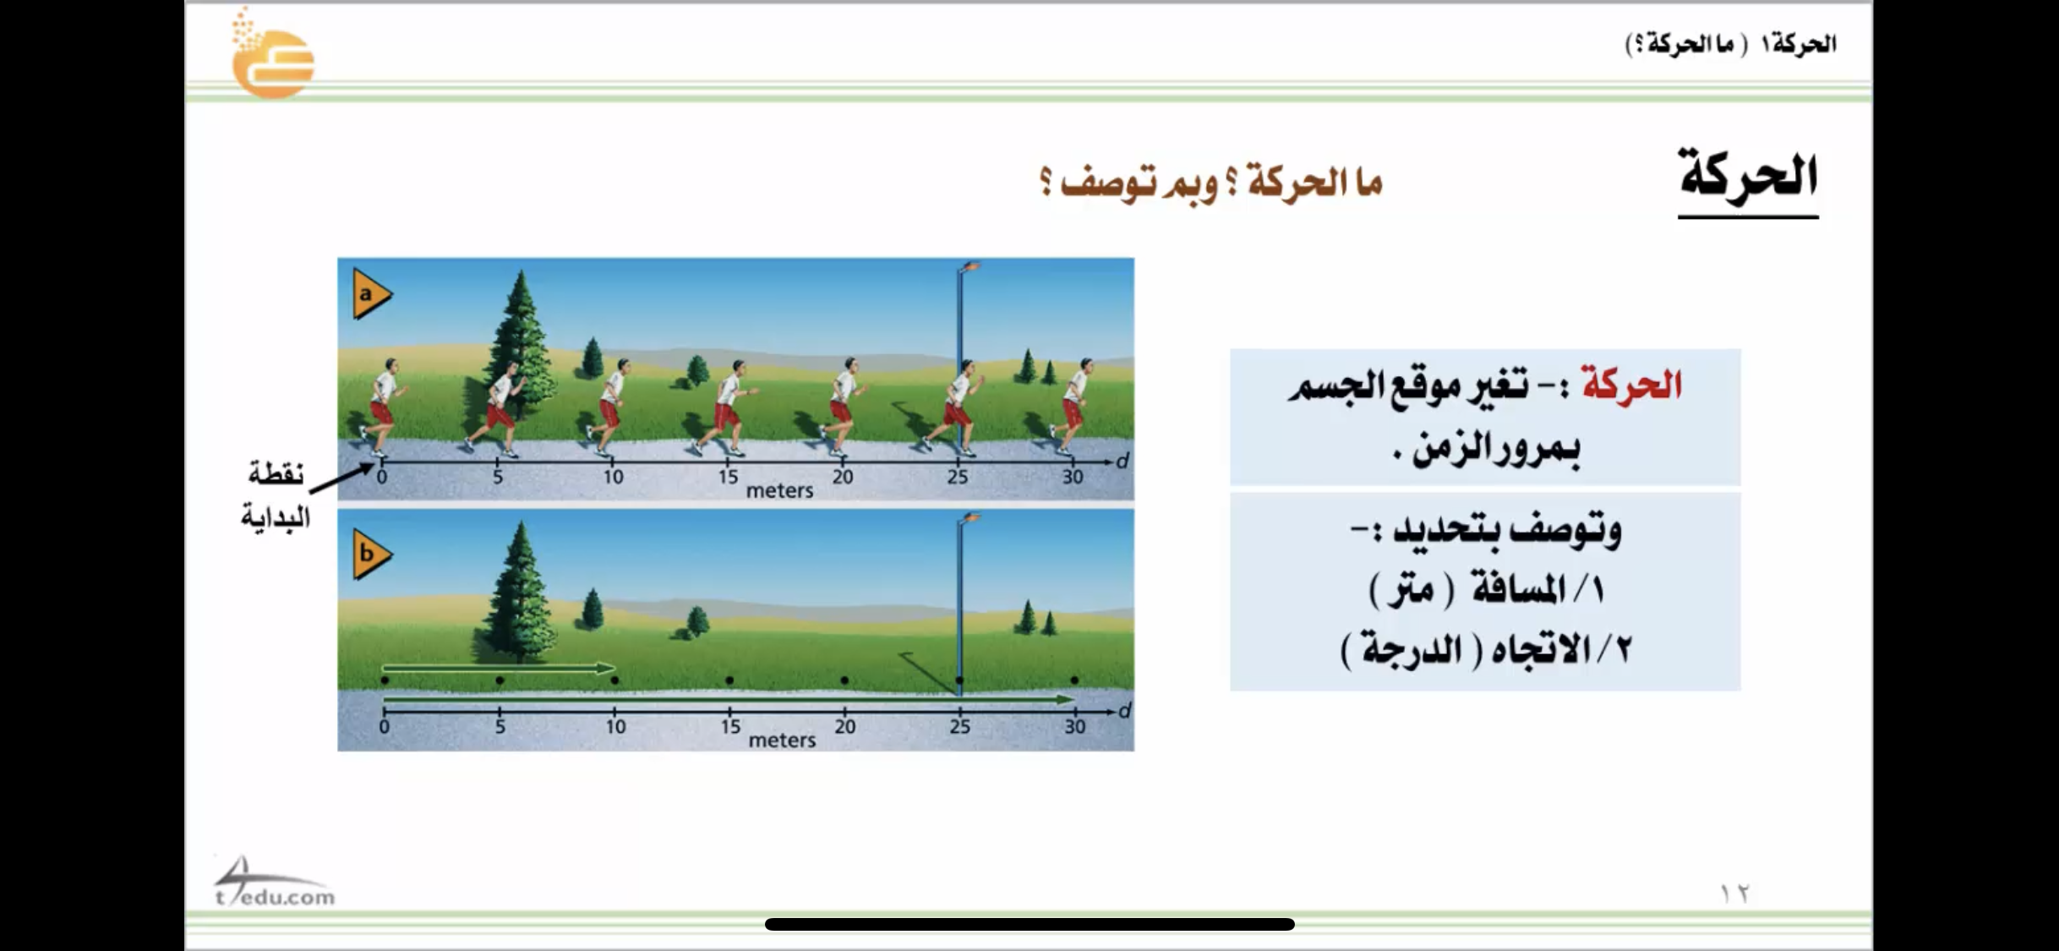
الواجب
التقويم
الشرح
اسكشف
الاهداف
التهيئة
خبرات
سابقة

Slide 35
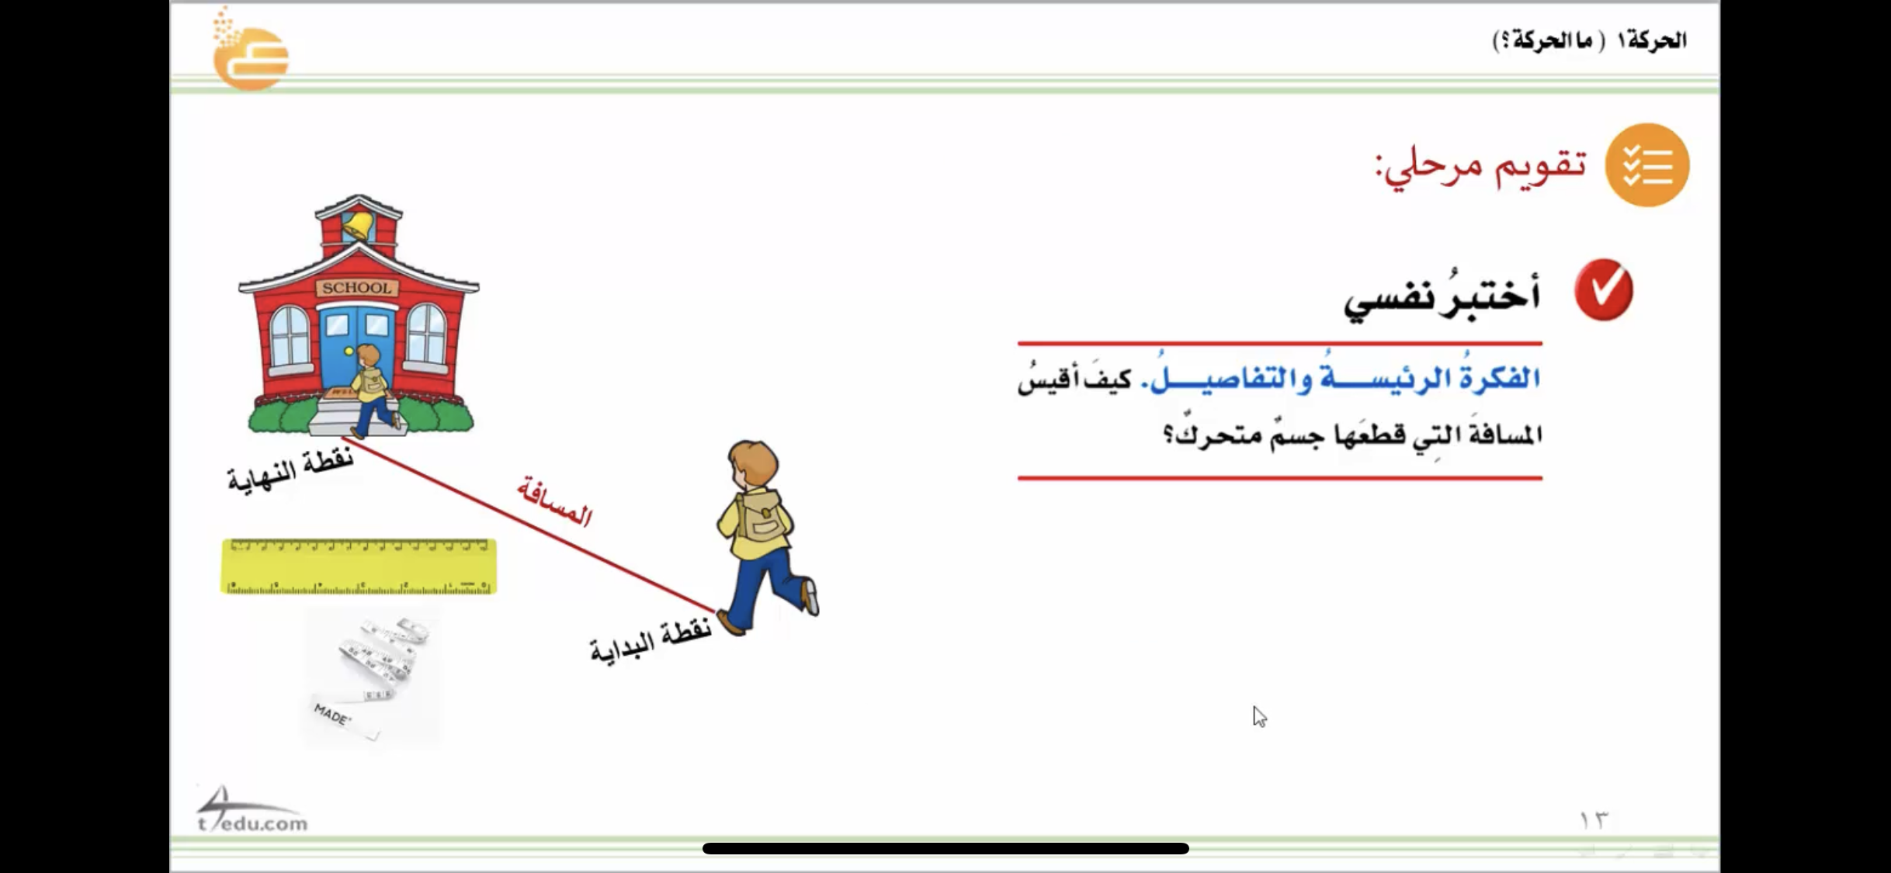
الواجب
التقويم
الشرح
اسكشف
الاهداف
التهيئة
خبرات
سابقة
اختبر نفسي صفحة ١٢٩

Slide 36
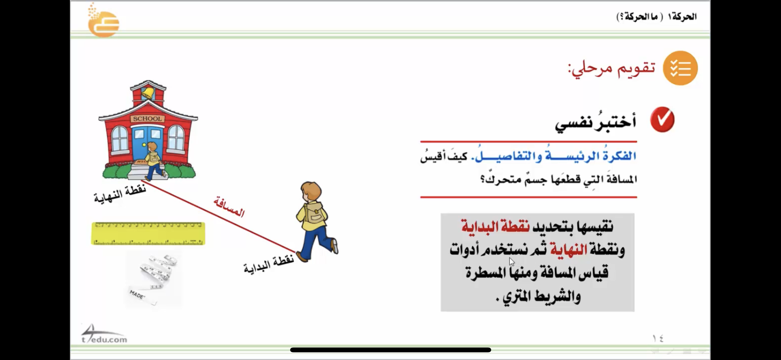
الواجب
التقويم
الشرح
اسكشف
الاهداف
التهيئة
خبرات
سابقة

Slide 37
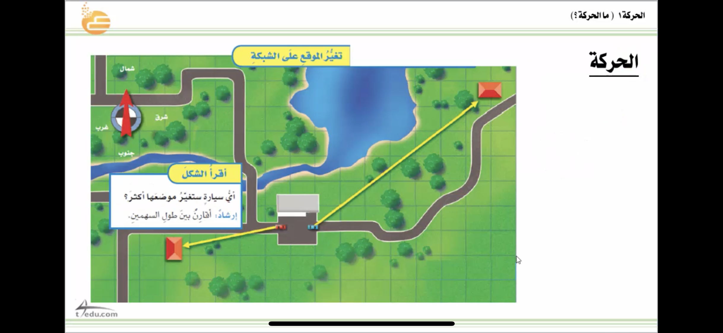

الواجب
التقويم
الشرح
اسكشف
الاهداف
التهيئة
خبرات
سابقة

Slide 38
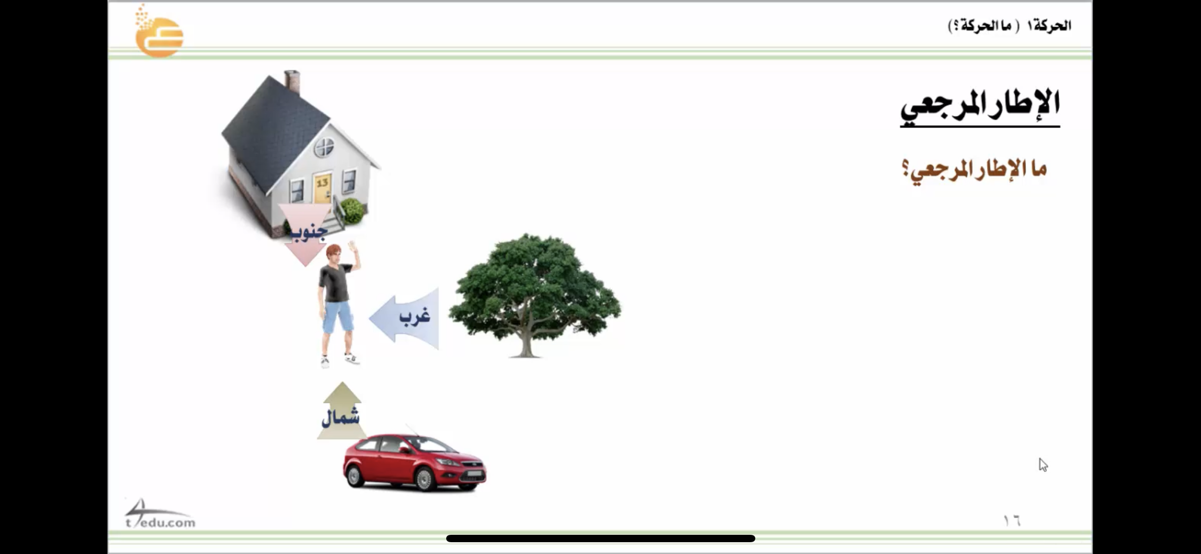
الواجب
التقويم
الشرح
اسكشف
الاهداف
التهيئة
خبرات
سابقة

Slide 39
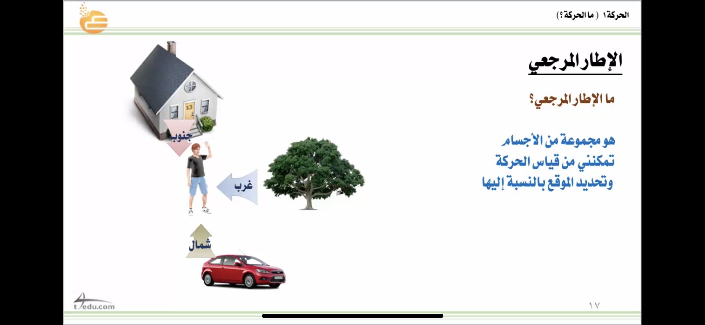
الواجب
التقويم
الشرح
اسكشف
الاهداف
التهيئة
خبرات
سابقة

Slide 40
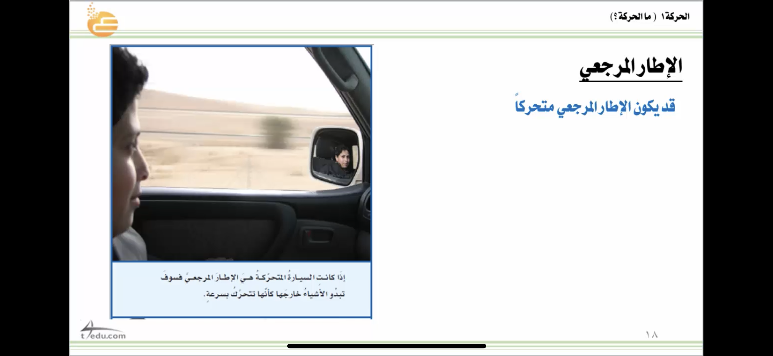
الواجب
التقويم
الشرح
اسكشف
الاهداف
التهيئة
خبرات
سابقة

Slide 41
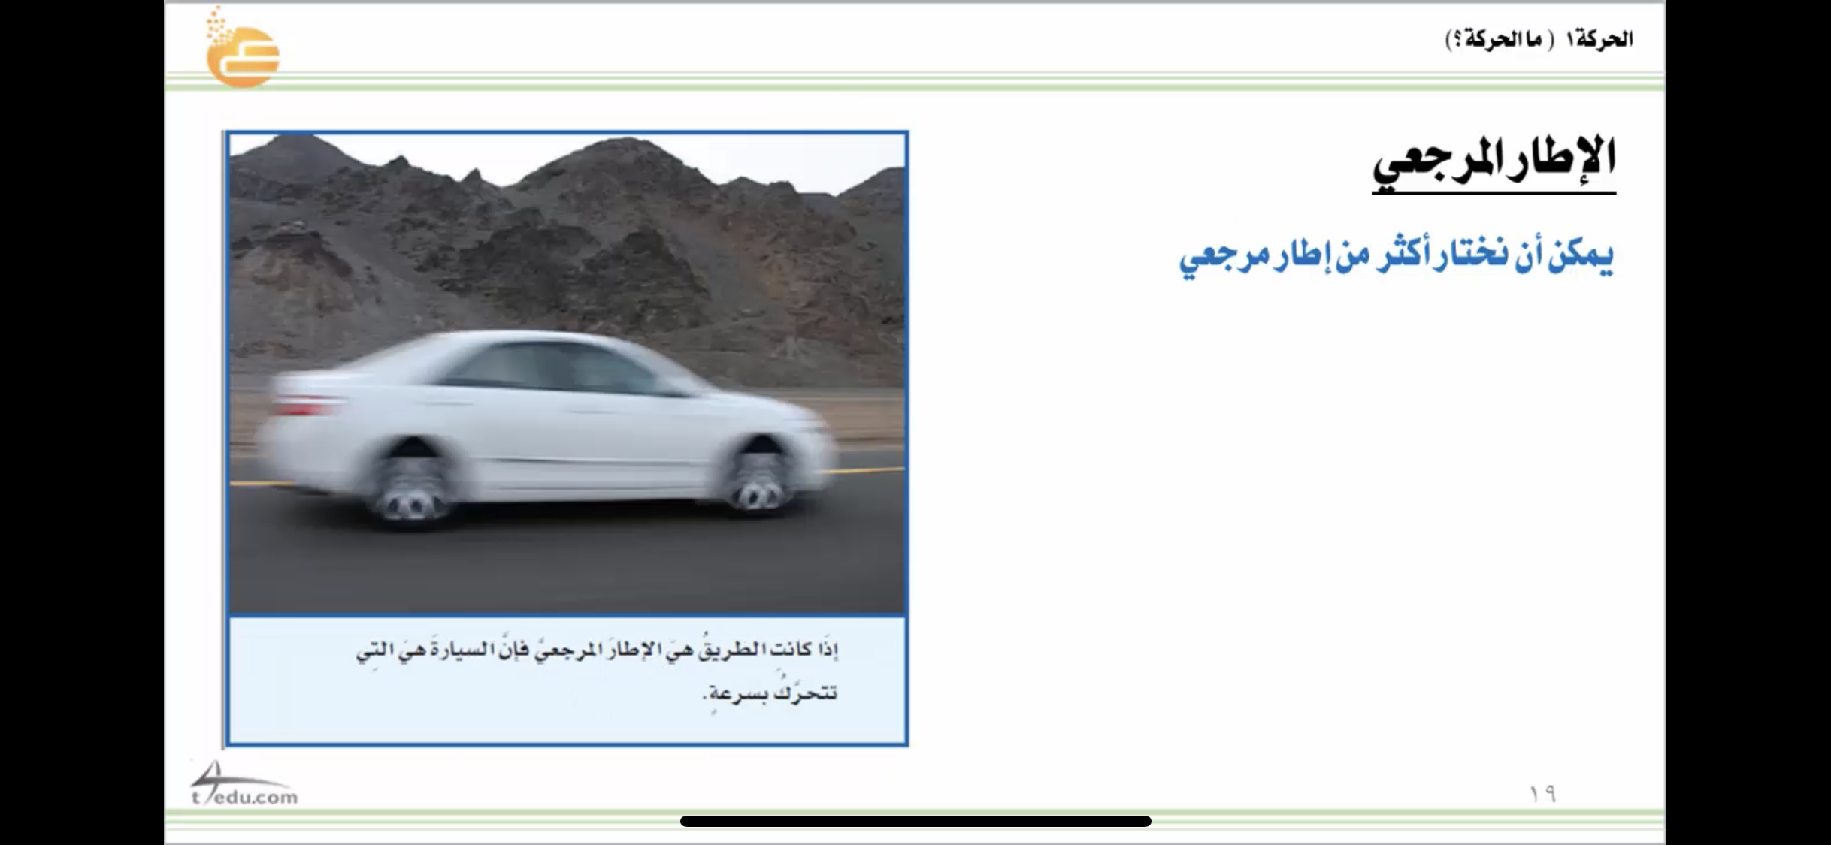
الواجب
التقويم
الشرح
اسكشف
الاهداف
التهيئة
خبرات
سابقة

Slide 42
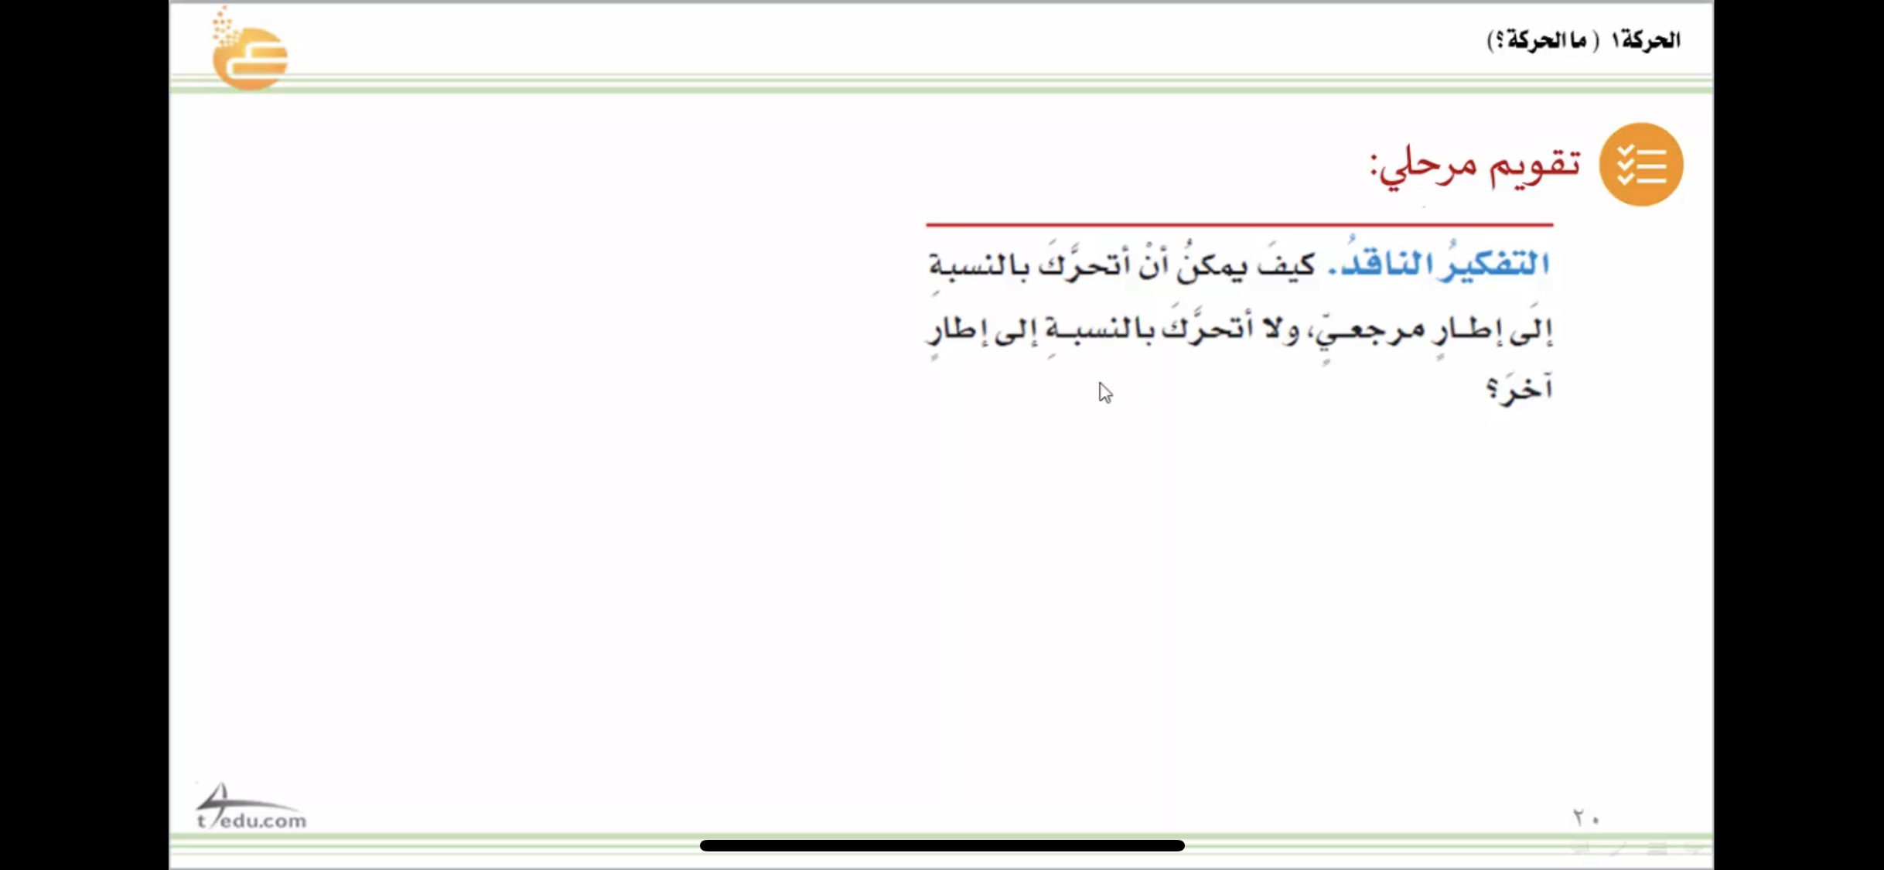
الواجب
التقويم
الشرح
اسكشف
الاهداف
التهيئة
خبرات
سابقة
التفكير الناقد صفحة ١٢٩

Slide 43
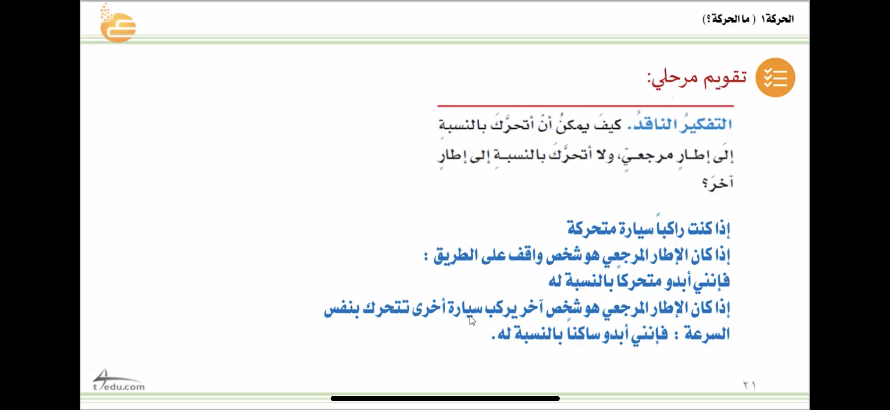
الواجب
التقويم
الشرح
اسكشف
الاهداف
التهيئة
خبرات
سابقة
التفكير الناقد صفحة ١٢٩

Slide 44
الواجب
التقويم
الشرح
اسكشف
الاهداف
التهيئة
خبرات
سابقة
أنتن رائعات

Slide 45
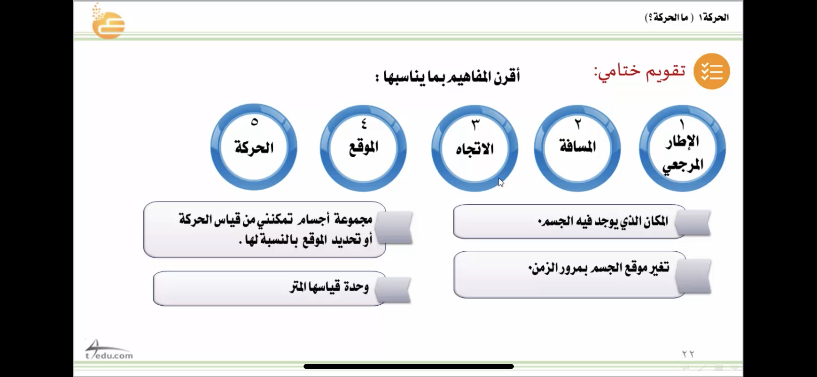
الواجب
التقويم
الشرح
اسكشف
الاهداف
التهيئة
خبرات
سابقة

Slide 46

الواجب
التقويم
الشرح
اسكشف
الاهداف
التهيئة
خبرات
سابقة

Slide 47
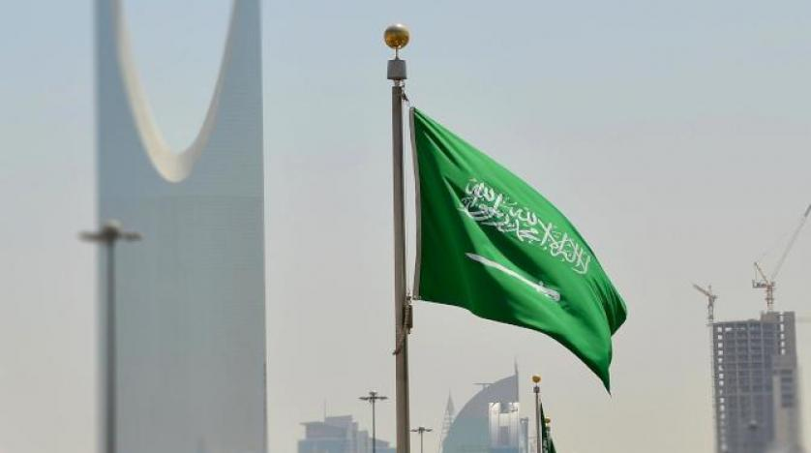
الواجب
التقويم
الشرح
اسكشف
الاهداف
التهيئة
خبرات
سابقة
من واقع الحياة

Slide 48


الواجب
التقويم
الشرح
اسكشف
الاهداف
التهيئة
خبرات
سابقة
؟
نجمتي المفكرة اطرحي سؤال
حول درس اليوم؟

Slide 49

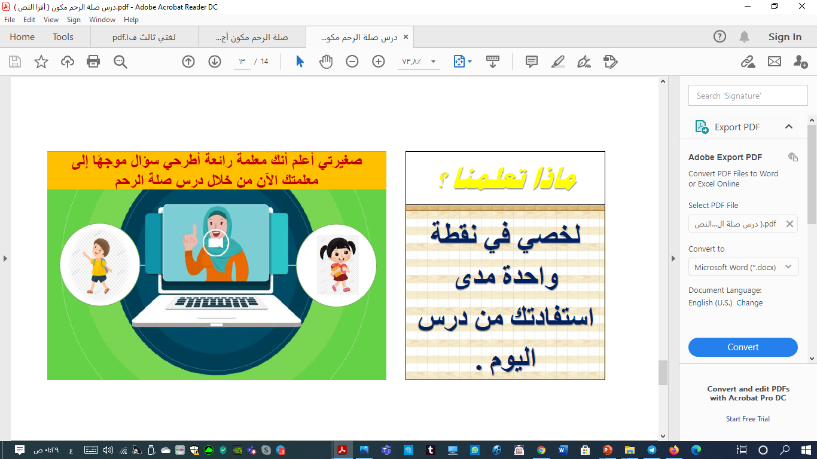




بطاقة خروج
مبدعتي الرائعة لخصي في نقطة واحدة
ما تعلمت من درس اليوم
نجمة اليوم

Slide 50
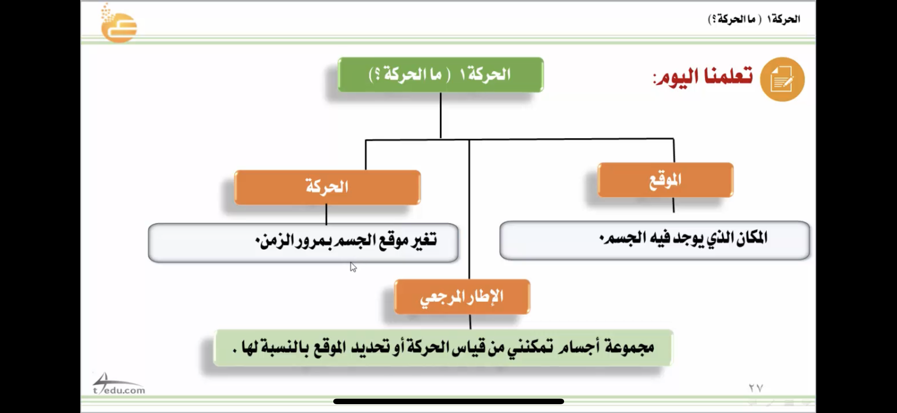
الواجب
التقويم
الشرح
اسكشف
الاهداف
التهيئة
خبرات
سابقة

Slide 51
الواجب
التقويم
الشرح
اسكشف
الاهداف
التهيئة
خبرات
سابقة
اللهم لك الحمد كما ينبغي
لجلال وجهك وعظيم سلطانك ،،

Slide 52
أبدأ مسائي بـ
امسينا وامسى المُـلكُ للهِ رَبِّ العـالَمـين ، اللّهُـمَّ إِنِّـي أسْـأَلُـكَ خَـيْرَ هـذا الـيَوْم ، فَـتْحَهُ ، وَنَصْـرَهُ ، وَنـورَهُ وَبَـرَكَتَـهُ ، وَهُـداهُ ، وَأَعـوذُ بِـكَ مِـنْ شَـرِّ ما فـيهِ وَشَـرِّ ما بَعْـدَه.

Slide 53
قوانين التعلم عن بعد :
عدم الكتابة في دردشة الاجتماع إلا بإذن المعلم
إغلاق مكبّر الصوت و عدم فتحه إلا بإذن المعلم.
رفع اليد عند المشاركة
و انتظار الموافقة.
الحضور قبل الحصة الدراسية و عدم المغادرة إلا بعد انتهائها.
حل الواجبات و إرسالها في الموعد المحدد.
المشاركة و التفاعل أثناء الحصة.
المراجعة اليومية للدروس السابقة.

Slide 54
قراءة الصور
٣
٢
١
جدول التعلم
ننطلق
الحضور
الدعاء
التفكير الناقد
اختاري الوجه الذي يُعبّر عن
مشاعركِ واكتبي رقمه

Slide 55
الواجب
التقويم
الشرح
اسكشف
الاهداف
التهيئة
خبرات
سابقة
أميرتي المبدعة افتحي الرابط واكتبي اسمك واجيبي على السؤال
مراجعة الدرس السابق

Slide 56
الواجب
التقويم
الشرح
اسكشف
الاهداف
التهيئة
خبرات
سابقة
1
1  ماعنوان الوحدة؟
2  ماعنوان الفصل؟
3  ماموضوع درسنا اليوم ؟
4  هل سبق درسنا هذا الموضوع ؟
بطاقة دخول
نجمة اليوم

Slide 57
الواجب
الغلق
التقويم
العرض
الأهداف
المكون
التمهيد
خبرات
سابقة
السطر
الإملائي
أميرتي قائدة الغد المشرق افتحي كتاب الطالبة
صفحة ١٣٠-١٣١-١٣٢
توقعي أهداف درسنا
نجمة اليوم

Slide 58
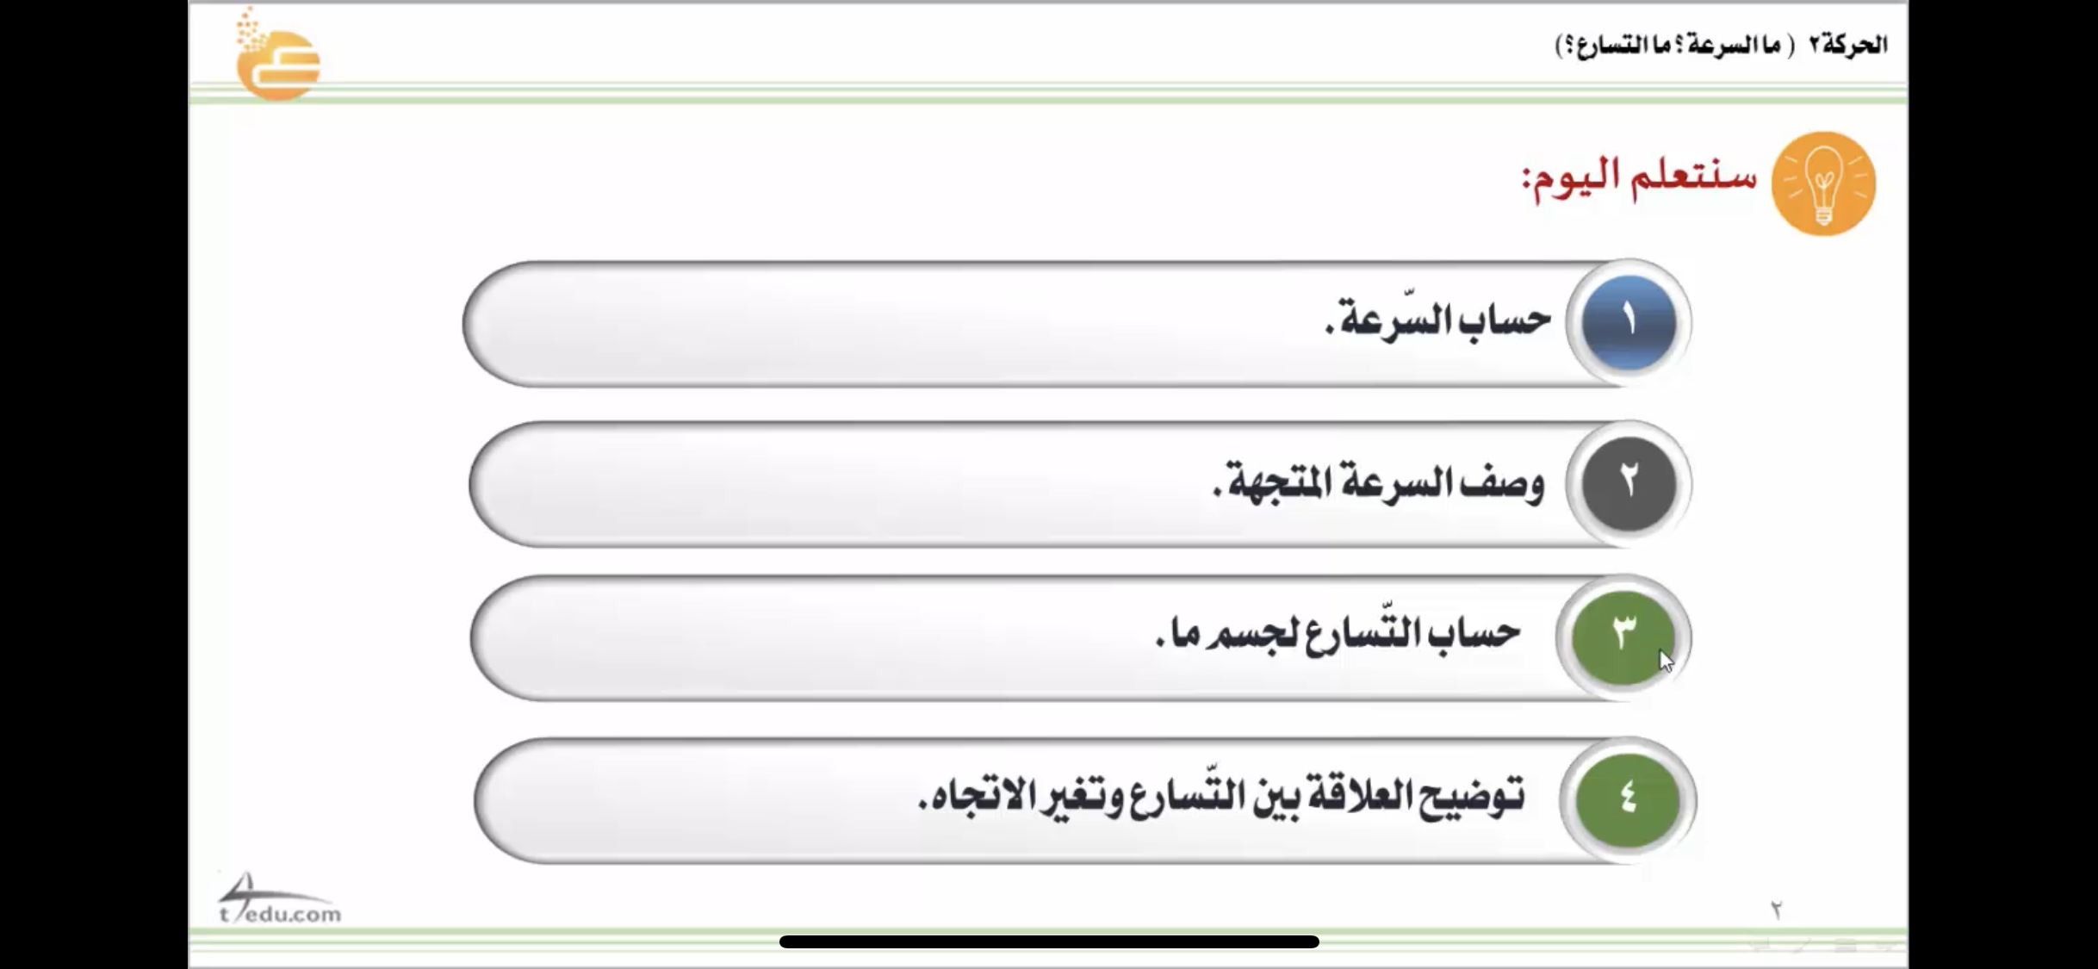
الواجب
التقويم
الشرح
اسكشف
الاهداف
التهيئة
خبرات
سابقة

Slide 59
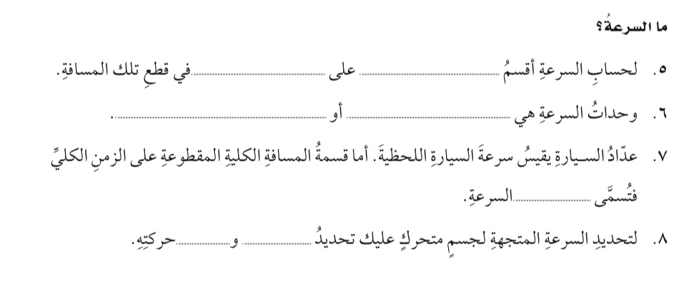
الواجب
التقويم
الشرح
اسكشف
الاهداف
التهيئة
خبرات
سابقة
تصفحي الكتاب واجيبي على الفراغات بعد قراءة النص واستيعابه :
صفحة ١٣٠-١٣١

Slide 60
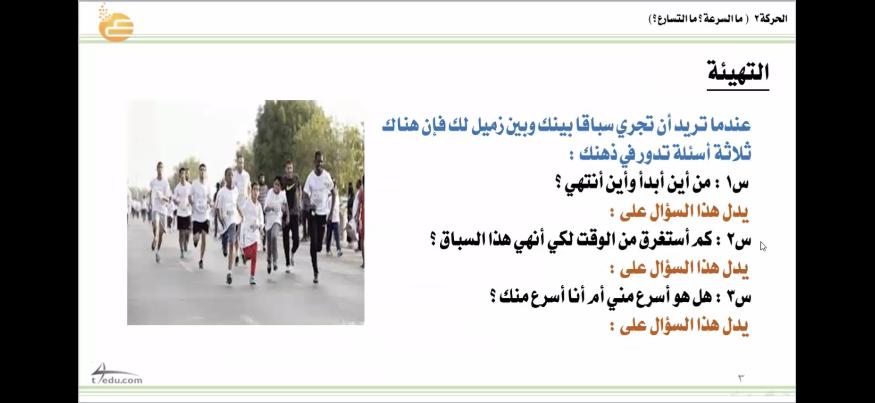
الواجب
التقويم
الشرح
اسكشف
الاهداف
التهيئة
خبرات
سابقة

Slide 61
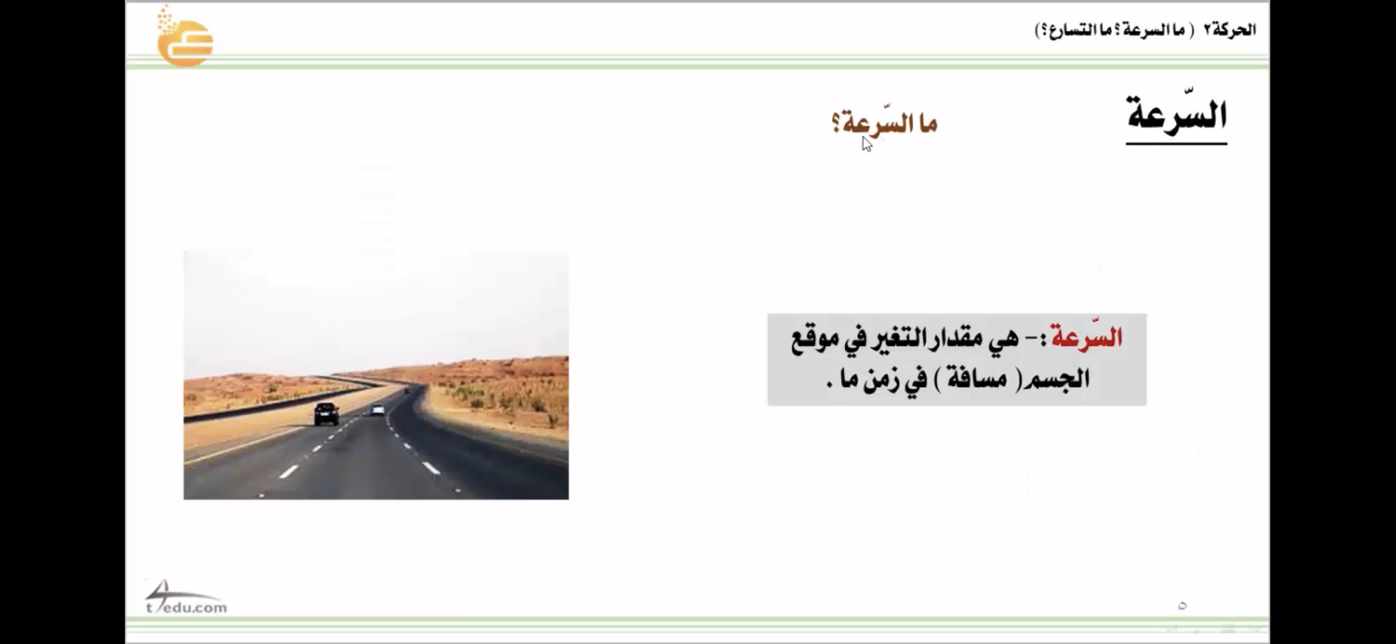
الواجب
التقويم
الشرح
اسكشف
الاهداف
التهيئة
خبرات
سابقة

Slide 62
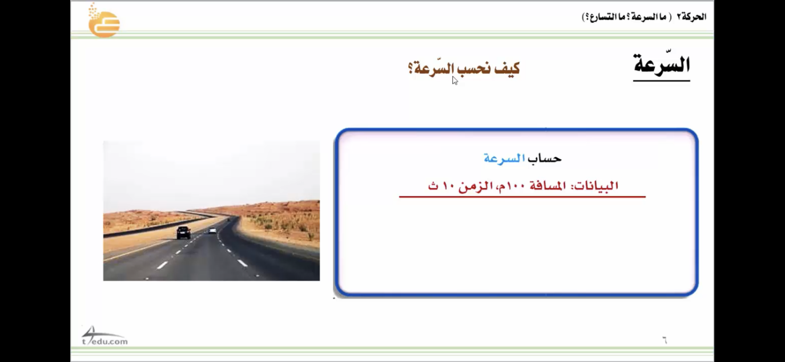
الواجب
التقويم
الشرح
اسكشف
الاهداف
التهيئة
خبرات
سابقة

Slide 63
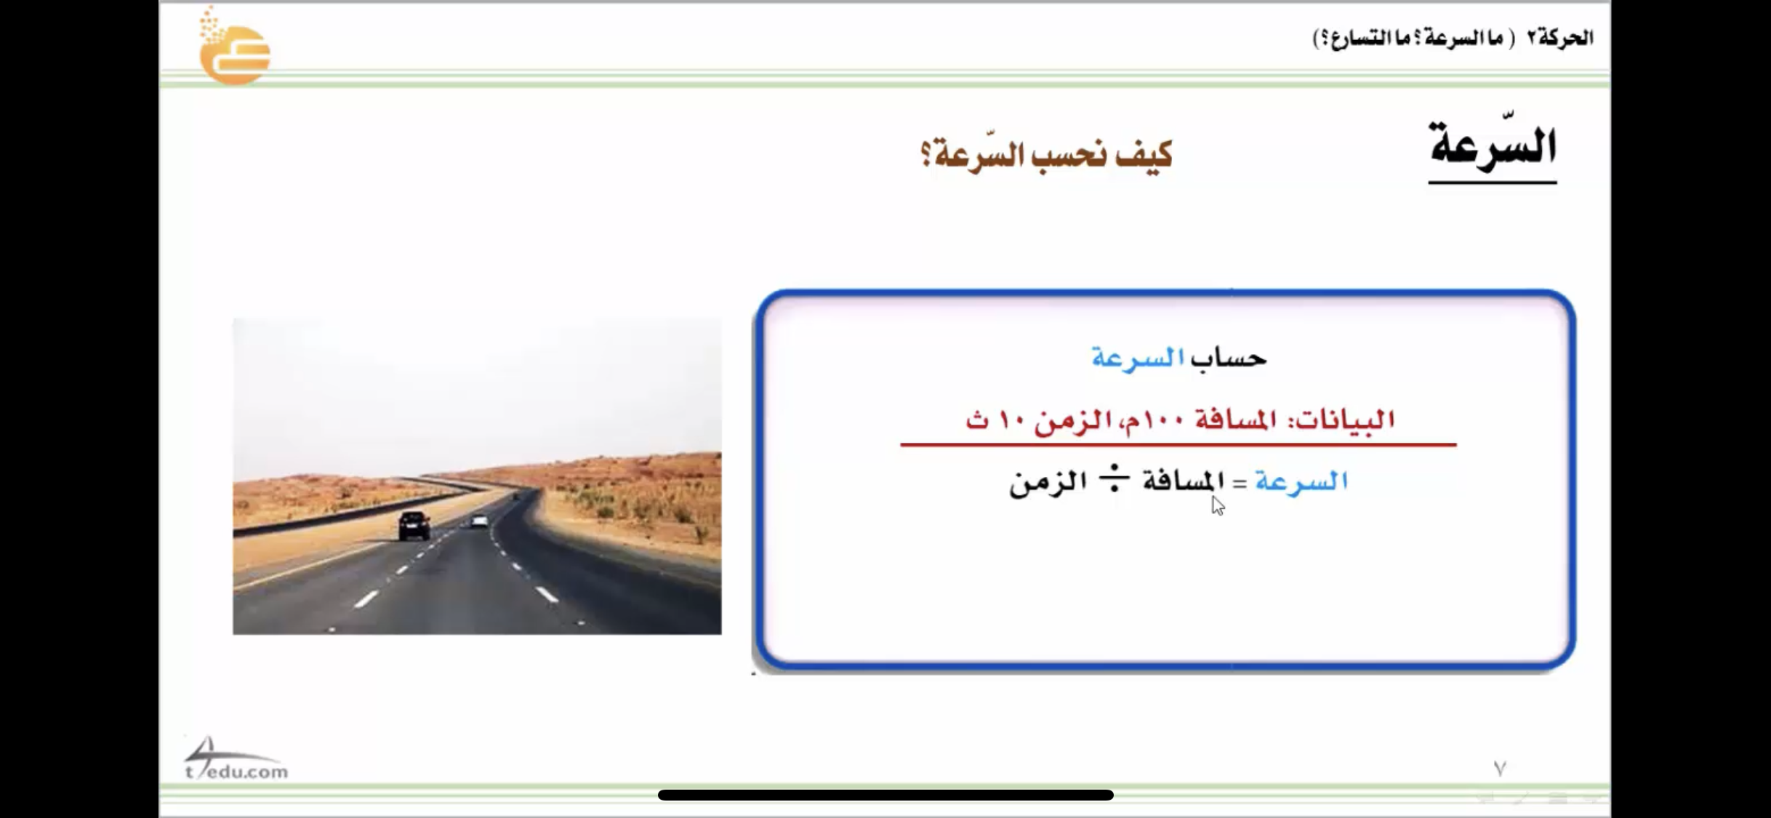
الواجب
التقويم
الشرح
اسكشف
الاهداف
التهيئة
خبرات
سابقة

Slide 64
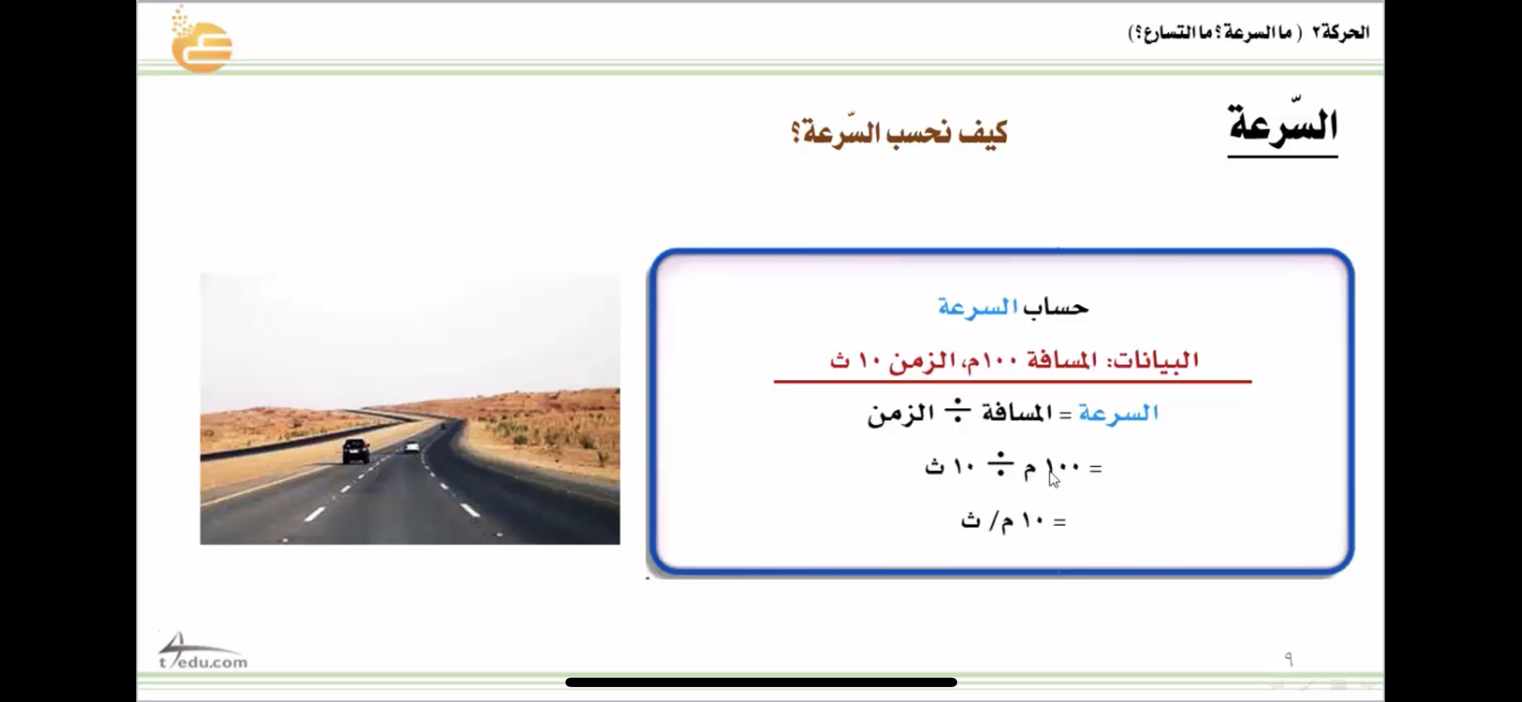
الواجب
التقويم
الشرح
اسكشف
الاهداف
التهيئة
خبرات
سابقة

Slide 65
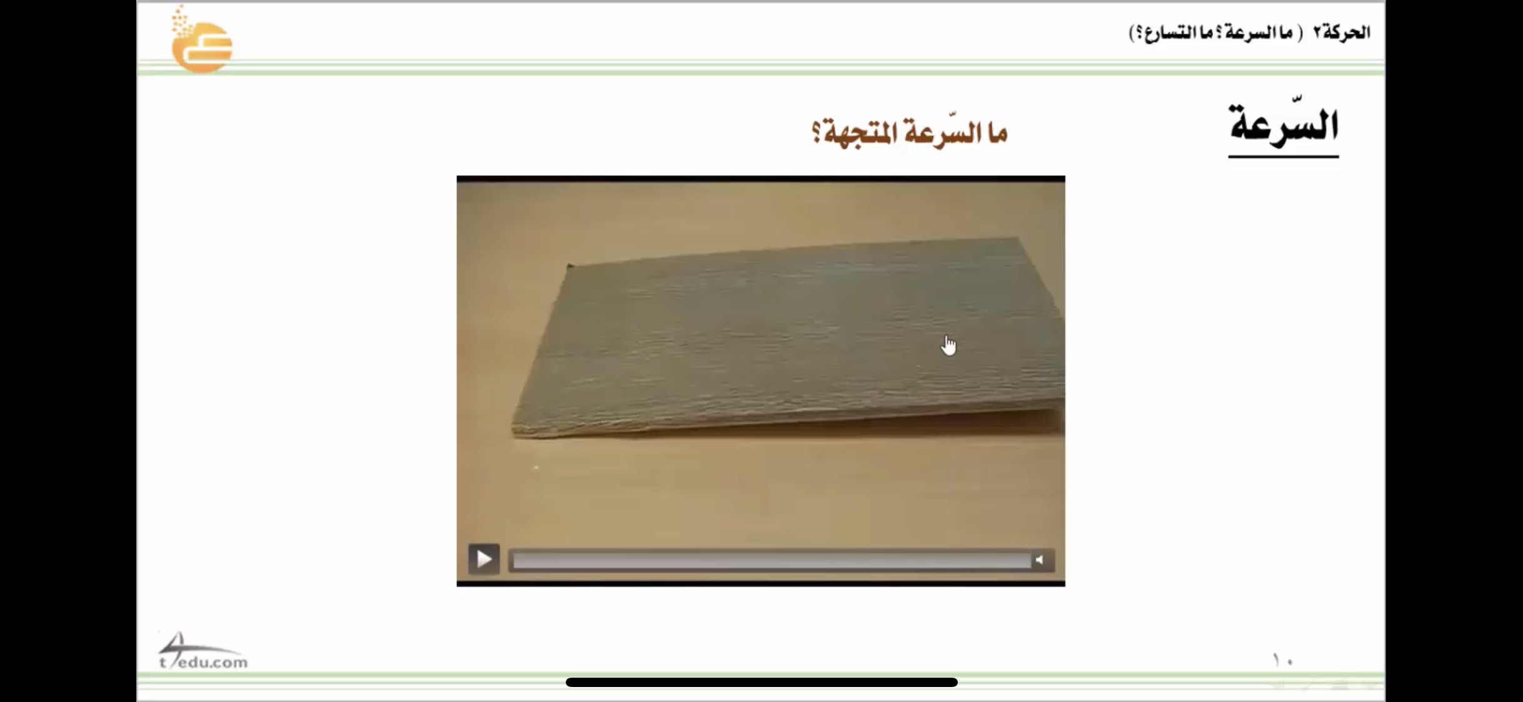
الواجب
التقويم
الشرح
اسكشف
الاهداف
التهيئة
خبرات
سابقة
نشاهد الفيديو في منصة مدرستي .

Slide 66
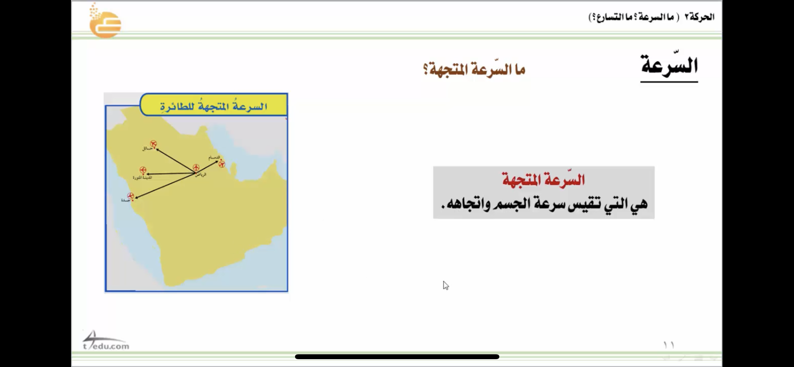
الواجب
التقويم
الشرح
اسكشف
الاهداف
التهيئة
خبرات
سابقة

Slide 67
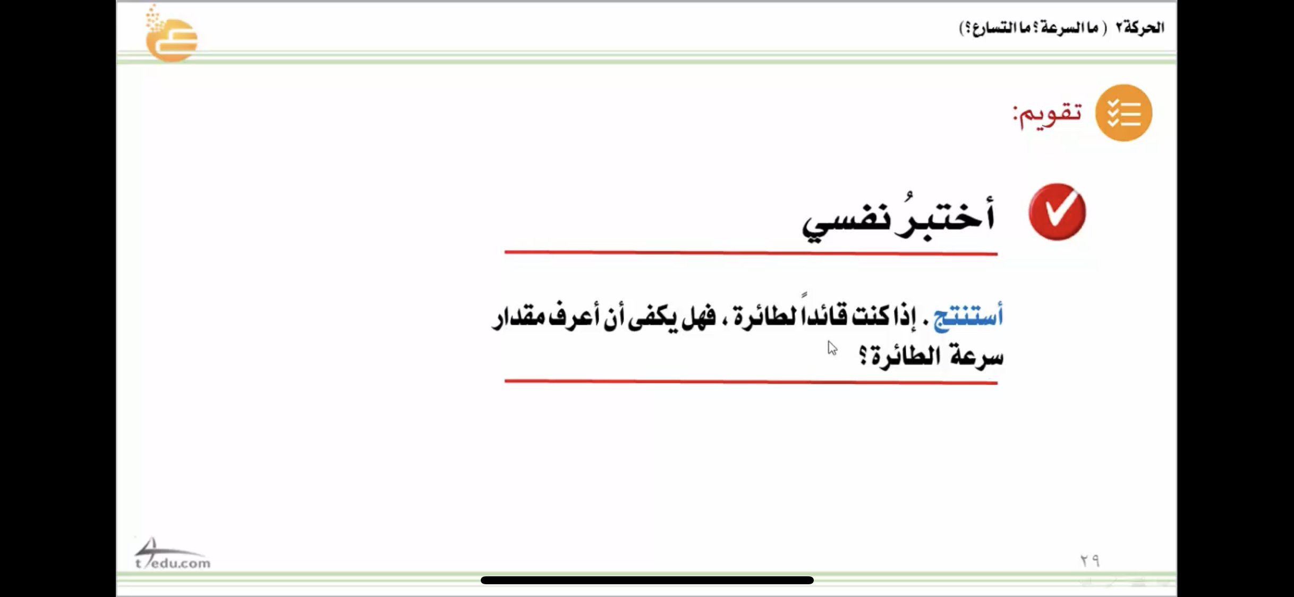
الواجب
التقويم
الشرح
اسكشف
الاهداف
التهيئة
خبرات
سابقة
اختبر نفسي صفحة ١٣١

Slide 68
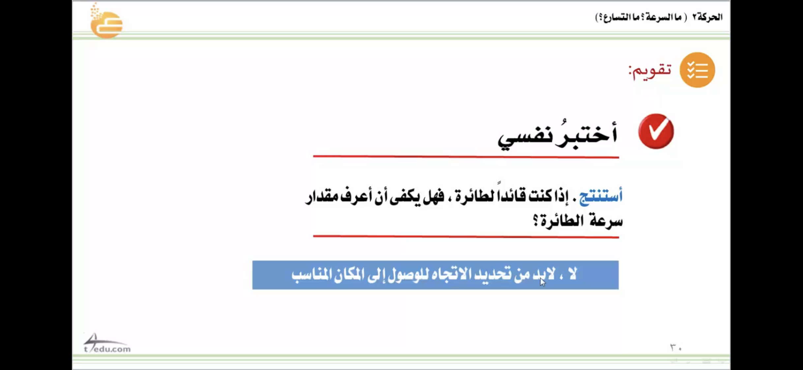
الواجب
التقويم
الشرح
اسكشف
الاهداف
التهيئة
خبرات
سابقة
اختبر نفسي صفحة ١٣١

Slide 69
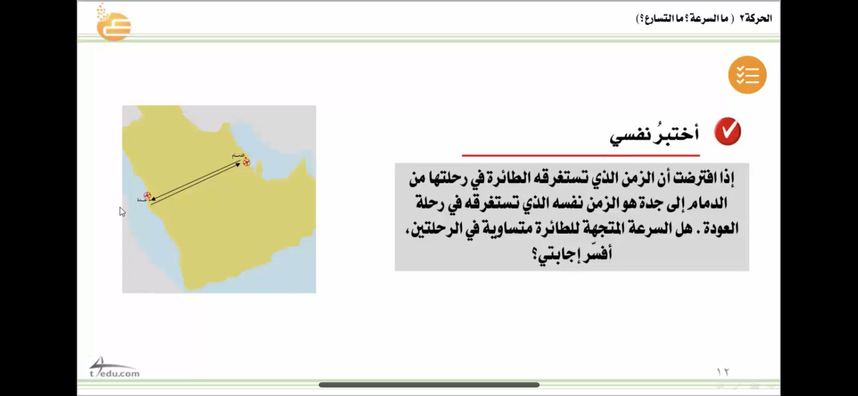
الواجب
التقويم
الشرح
اسكشف
الاهداف
التهيئة
خبرات
سابقة
التفكير الناقد صفحة ١٣١

Slide 70
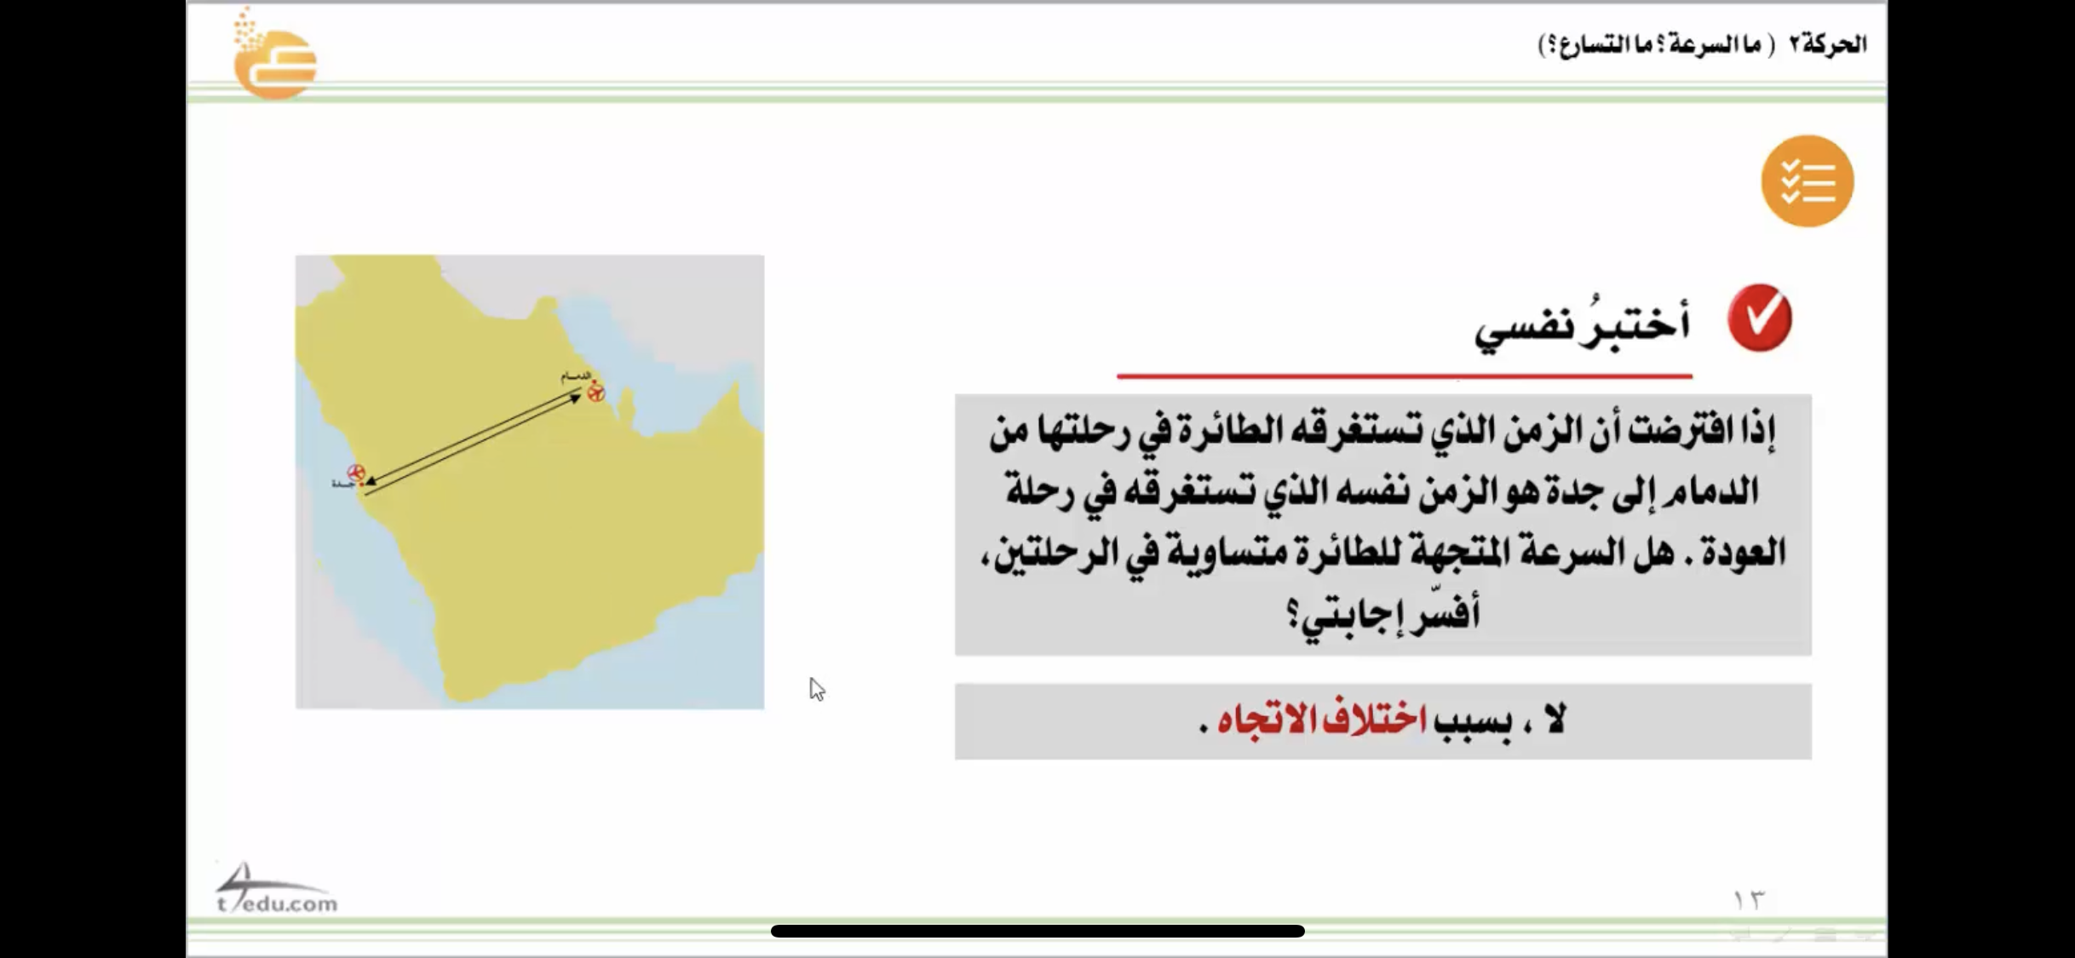
الواجب
التقويم
الشرح
اسكشف
الاهداف
التهيئة
خبرات
سابقة
التفكير الناقد صفحة ١٣١

Slide 71
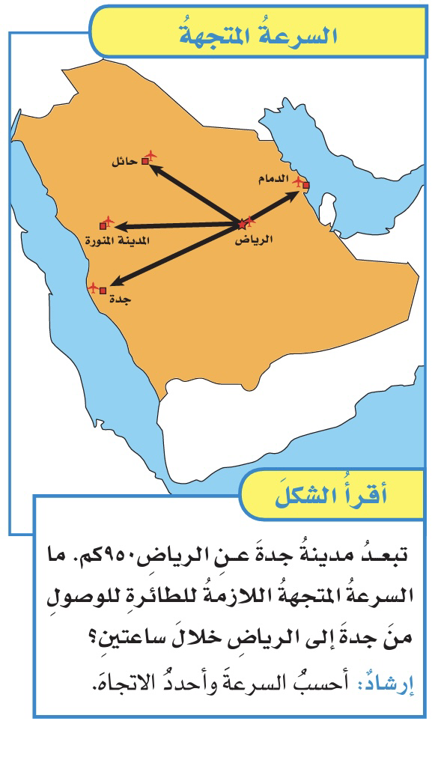

الواجب
التقويم
الشرح
اسكشف
الاهداف
التهيئة
خبرات
سابقة

Slide 72
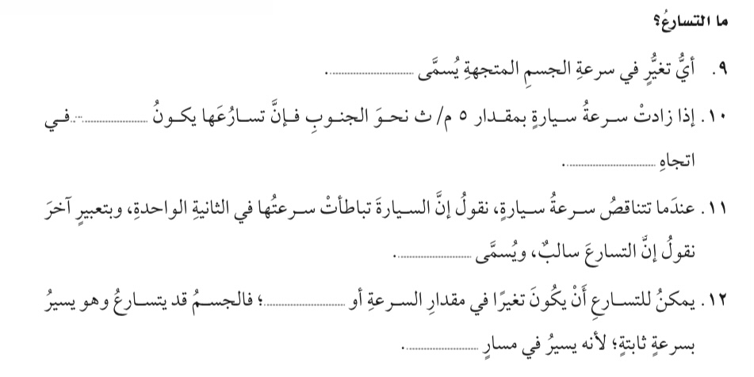
الواجب
التقويم
الشرح
اسكشف
الاهداف
التهيئة
خبرات
سابقة
تصفحي الكتاب واجيبي على الفراغات بعد قراءة النص واستيعابه :
صفحة ١٣٢

Slide 73
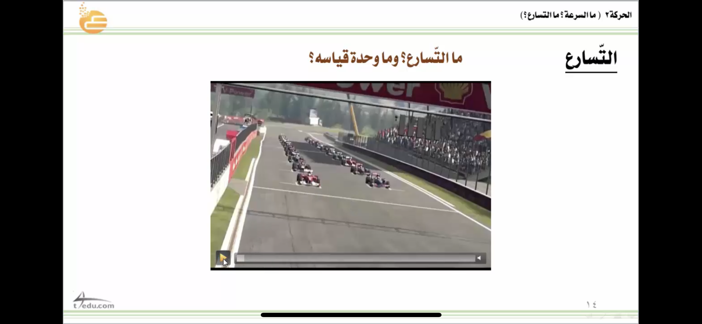
الواجب
التقويم
الشرح
اسكشف
الاهداف
التهيئة
خبرات
سابقة
نشاهد الفيديو في منصة مدرستي .

Slide 74

الواجب
التقويم
الشرح
اسكشف
الاهداف
التهيئة
خبرات
سابقة

Slide 75

الواجب
التقويم
الشرح
اسكشف
الاهداف
التهيئة
خبرات
سابقة

Slide 76

الواجب
التقويم
الشرح
اسكشف
الاهداف
التهيئة
خبرات
سابقة

Slide 77

الواجب
التقويم
الشرح
اسكشف
الاهداف
التهيئة
خبرات
سابقة

Slide 78

الواجب
التقويم
الشرح
اسكشف
الاهداف
التهيئة
خبرات
سابقة

Slide 79

الواجب
التقويم
الشرح
اسكشف
الاهداف
التهيئة
خبرات
سابقة

Slide 80

الواجب
التقويم
الشرح
اسكشف
الاهداف
التهيئة
خبرات
سابقة

Slide 81

الواجب
التقويم
الشرح
اسكشف
الاهداف
التهيئة
خبرات
سابقة

Slide 82

الواجب
التقويم
الشرح
اسكشف
الاهداف
التهيئة
خبرات
سابقة

Slide 83


الواجب
التقويم
الشرح
اسكشف
الاهداف
التهيئة
خبرات
سابقة

Slide 84

الواجب
التقويم
الشرح
اسكشف
الاهداف
التهيئة
خبرات
سابقة

Slide 85

الواجب
التقويم
الشرح
اسكشف
الاهداف
التهيئة
خبرات
سابقة

Slide 86


الواجب
التقويم
الشرح
اسكشف
الاهداف
التهيئة
خبرات
سابقة
اختبر نفسي صفحة ١٣٢

Slide 87


الواجب
التقويم
الشرح
اسكشف
الاهداف
التهيئة
خبرات
سابقة
التفكير الناقد صفحة ١٣٢

Slide 88

الواجب
التقويم
الشرح
اسكشف
الاهداف
التهيئة
خبرات
سابقة

Slide 89

الواجب
التقويم
الشرح
اسكشف
الاهداف
التهيئة
خبرات
سابقة

Slide 90
الواجب
التقويم
الشرح
اسكشف
الاهداف
التهيئة
خبرات
سابقة
أنتن رائعات

Slide 91
الواجب
التقويم
الشرح
اسكشف
الاهداف
التهيئة
خبرات
سابقة
من واقع الحياة

Slide 92
الواجب
التقويم
الشرح
اسكشف
الاهداف
التهيئة
خبرات
سابقة
؟
نجمتي المفكرة اطرحي سؤال
حول درس اليوم؟

Slide 93
بطاقة خروج
مبدعتي الرائعة لخصي في نقطة واحدة
ما تعلمت من درس اليوم
نجمة اليوم

Slide 94

الواجب
التقويم
الشرح
اسكشف
الاهداف
التهيئة
خبرات
سابقة

Slide 95
الواجب
التقويم
الشرح
اسكشف
الاهداف
التهيئة
خبرات
سابقة
اللهم لك الحمد كما ينبغي
لجلال وجهك وعظيم سلطانك ،،

